Slide 1

Χαρακτηριστικά συλλογικών επενδύσεων
Καθηγητής Αργυρή Κατωπόδη

Slide 2


Μερικές επενδυτικές αλήθειες αναλλοίωτες στο χρόνο
Τα Α/Κ σχεδιάστηκαν για να προσφέρουν στους μικροεπενδυτές την επαγγελματική εμπειρία με σχετικά χαμηλό κόστος.
( Kylelane Purcell, in Morningstar 5 Star Investor, January 1994)
Η αγορά είναι στα χειρότερά της όταν μοιάζει ότι είναι στα καλύτερα.
(Jim Rogers, in Worth, May 1997)
Το πραγματικό test για μια επενδυτική στρατηγική δεν είναι αν αποδίδει σε μια συγκεκριμένη χρονική στιγμή, αλλά αν αποδίδει σε βάθος χρόνου και οι διεθνείς επενδύσεις το κάνουν.
(Jason Zweig, in Money, December 1998)
Οι επενδύσεις είναι μαραθώνιος, όχι αγώνας ταχύτητας!
(Jason Zweig, in Money, July 1998)

Slide 3
Μερικές επενδυτικές αλήθειες αναλλοίωτες στο χρόνο
Η τέχνη της επένδυσης σε Α/Κ βασίζεται στην απλότητα και στην κοινή λογική.
(John C. Bogle, Vαnguαrd Group, in Cοmmon Sense on Mutual Funds: New Imperatives for the Intelligent Investor, 1999)
Αμοιβαία Κεφάλαια…η σημαντικότερη επένδυση που ανακαλύφθηκε!
(John C. Bogle, Vαnguαrd Group,in Mutual Funds, April 1998)
Η αγορά έχει ένα πολύ αποτελεσματικό τρόπο να μεταφέρει πλούτο από τους ανυπόμονους στους υπομονετικούς επενδυτές!
(Warren Buffet)
Μη νομίζετε ότι μπορείτε να προβλέψετε πότε θα ανέβουν τα ομόλογα ή οι μετοχές. Εάν κάποιος μπορούσε θα είχε ήδη κατακτήσει τον κόσμο!
(Warren Buffet)

Slide 4

Τι είναι χαρτοφυλάκιο
Είναι μια σύνθεση περιουσιακών στοιχείων με διαφορετικά χαρακτηριστικά
Κινδύνου
Απόδοσης
Ικανότητας προς ρευστοποίηση
Φορολογικής μεταχείρισης
Χρονικής διάρκειας λήξης

Slide 5
Εναλλακτικές επενδύσεις
Σχέση απόδοσης - κινδύνου
= Εγχώριες μετοχές
= Προϊόντα σταθερού
Εισοδήματος & Διαθέσιμα
Αναπτυξιακό Α/Κ
= Διεθνείς μετοχές
= Εγχώρια REITs
Διεθνικά
διαφοροποιημένο Α/Κ
Απόδοση
= Διεθνή REITs
Μικτό Α/Κ
Συντηρητικό Α/Κ
Κίνδυνος

Slide 6
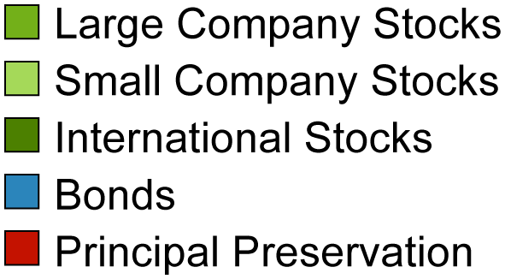
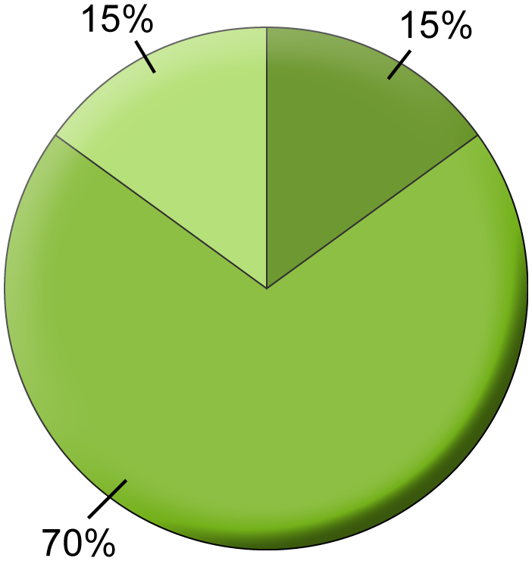
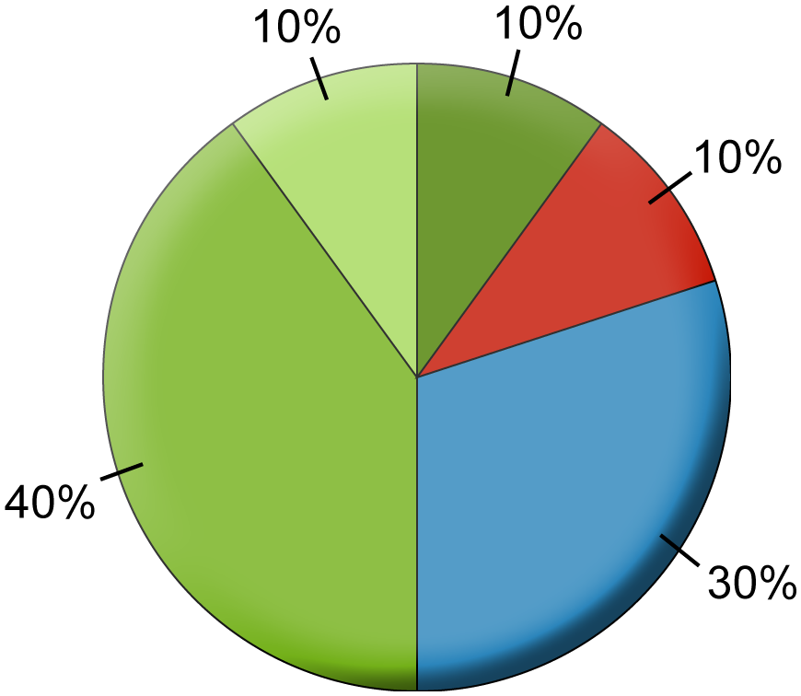
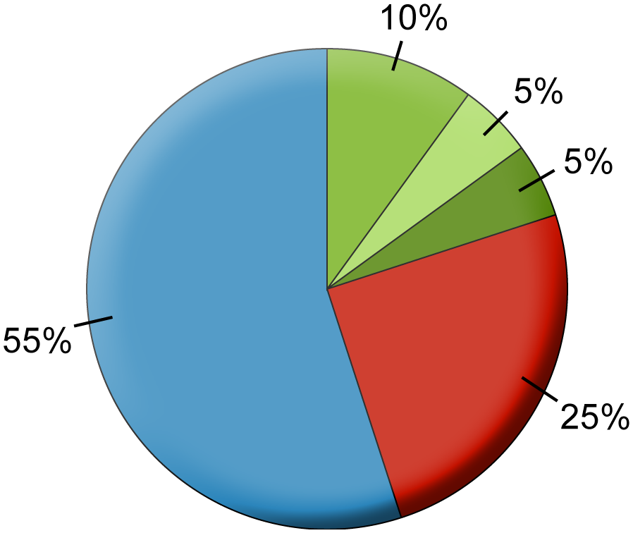
Πως να Διαμορφώσετε Χαρτοφυλάκια Με βάση τις Ανάγκες και την Ηλικία των Πελατών σας
Γιώργος
Ηλικία 25 ετών
Επιθετική Στρατηγική
Μαρία
Ηλικία: 45 ετών
Ουδέτερη Στρατηγική
Παναγιώτης
Ηλικία: 65 ετών
Συντηρητική Στρατηγική
Notes:
Script: Asset allocation is a term you may not have heard before. So what is it, and why is it important?
Asset allocation is the way you spread your investment among asset classes. In other words, what percentage of your money you put into each asset class.
Like diversification, asset allocation is another way to smooth out investment risk. Stocks, bonds and principal preservation funds tend to do well at different times. When stocks are performing well, bonds may not be. Principle preservation funds, with their steadier, yet lower return potential, smooth out the bumpy returns of stock and bonds.
The right asset allocation for you depends on 2 things: your time horizon – how long you have to save before retirement; and your risk tolerance – comfort level with fluctuations of stocks and bonds.
Let’s look at three investor examples. Their asset allocations are only examples.
Click 1 (Ann)
Ann is 25 and wants to retire comfortably within 40 years. She’s using an aggressive strategy for as much growth as possible, so she’s investing 100% in stocks. She has allocated her stock investment across Large, Small and International stocks. Ann has many years to ride out ups and downs in the stock market.
Click 2 (Matt)
Matt is 45 and staying the course in his long-term investment goals. He’s using a moderate strategy to stay ahead of inflation, so he’s investing 60% in stocks, 30% in bonds and 10% in principal preservation funds.
Click 3 (Linda)
Linda is 55 and is approaching retirement. She’s been investing aggressively for 25 years and is less than 10 years from retiring. She wants to protect what she’s earned, so she shifted some of her stock allocation into bonds and principal preservation funds, still keeping stocks to maintain growth potential.
You’re probably asking yourself “What is my ideal asset allocation?” In a few minutes, we’ll show you a tool on our Retirement Plan Web site that can help you determine just that.

Slide 7


Slide 8
Αμοιβαία Κεφάλαια
Επιστροφή
στους επενδυτές
Συγκέντρωση
χρημάτων
Επενδυτές
Αποδόσεις
Διαχειριστές
To Διάγραμμα Ροών ενός Α/Κ
Επενδύσεις
Αξιόγραφα

Slide 9
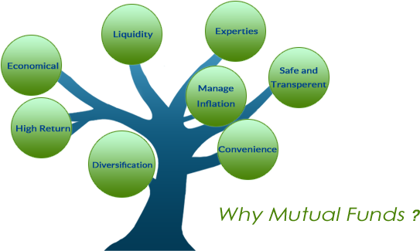

Slide 10

Η ιδέα των Αμοιβαίων Κεφαλαίων (Α/Κ)
Το Α/Κ είναι μια μορφή εταιρείας επενδύσεων (Investment Company), όπου ο βασικός της σκοπός είναι η συγκέντρωση των αποταμιεύσεων των επενδυτών και η τοποθέτησή τους σε χρηματιστηριακούς και άλλους τίτλους.
Το Α/Κ ορίζεται ως μια ομάδα περιουσίας που αποτελείται από κινητές αξίες και μετρητά, της οποίας τα επί μέρους στοιχεία ανήκουν εξ αδιαιρέτου σε περισσότερα από ένα πρόσωπα.
Τα βασικά χαρακτηριστικά ενός Α/Κ είναι ότι στερείται νομικής προσωπικότητας και ότι το κεφάλαιό του είναι μεταβλητό (open-end fund).

Slide 11
Πώς λειτουργούν τα Αμοιβαία Κεφάλαια;
Στην Ελλάδα το Α/Κ το διαχειρίζεται ανώνυμη εταιρεία, η οποία για να λειτουργήσει πρέπει να λάβει σχετική έγκριση από την Επιτροπή Κεφαλαιαγοράς.
  Η εταιρεία αυτή ονομάζεται Ανώνυμη Εταιρεία Διαχείρισης του Αμοιβαίου Κεφαλαίου (Α.Ε.Δ.Α.Κ.).
Τα εξειδικευμένα στελέχη της εταιρείας διαχείρισης του Α/Κ επιλέγουν τους ελκυστικότερους τίτλους, με αντικειμενικό σκοπό τη μεγιστοποίηση της απόδοσης του χαρτοφυλακίου που διαχειρίζονται.
Επιπροσθέτως, μέσω της κατάλληλης διασποράς των κεφαλαίων σε ένα σημαντικό αριθμό αξιογράφων, επιτυγχάνεται η διαφοροποίηση του επενδυτικού κινδύνου.
Η καθαρή περιουσία του Α/Κ ονομάζεται καθαρό ενεργητικό και διαιρείται σε μερίδια ίσης αξίας ή ακόμα και σε κλάσματα μεριδίου.

Slide 12
Οι συντελεστές του Αμοιβαίου Κεφαλαίου
Οι φορείς λειτουργίας ενός Α/Κ είναι η Εταιρεία Διαχείρισης, οι μεριδιούχοι και ο Θεματοφύλακας.
Εταιρία Διαχείρισης
Εξειδικευμένη Εταιρία Επενδύσεων, η οποία είναι υπεύθυνη για τη διαχείριση του ενεργητικού του Α/Κ.
Μεριδιούχοι
Α/Κ
Είναι οι επενδυτές του Α/Κ, στους οποίους ανήκει η κοινή περιουσία (ανάλογα με τον αριθμό μεριδίων που κατέχουν).
Θεματοφύλακας
Είναι μία τράπεζα, η οποία είναι υπεύθυνη για τη φύλαξη της περιουσίας του Α/Κ και αμείβεται για τις υπηρεσίες της.

Slide 13
Οι μεριδιούχοι
Μεριδιούχοι είναι τα φυσικά ή νομικά πρόσωπα που έχουν επενδύσει σε ένα Αμοιβαίο Κεφάλαιο και ως εκ τούτου είναι κάτοχοι μεριδίων.
Η κοινή περιουσία του Α/Κ διαιρείται σε ισάξια τμήματα τα οποία ονομάζονται μερίδια.

Slide 14
Η Α.Ε.Δ.Α.Κ.
Το Α/Κ στην Ελλάδα διαχειρίζεται ανώνυμη εταιρεία, η οποία για να λειτουργήσει πρέπει να λάβει σχετική έγκριση από την Επιτροπή Κεφαλαιαγοράς.
Η εταιρεία αυτή ονομάζεται Ανώνυμη Εταιρεία Διαχείρισης του Αμοιβαίου Κεφαλαίου (Α.Ε.Δ.Α.Κ.)
Σύμφωνα με το νόμο 4099/2012 (άρθρο 13): «Οι μετοχές της ΑΕΔΑΚ είναι ονομαστικές. Το μετοχικό κεφάλαιο της ΑΕΔΑΚ καταβάλλεται ολοσχερώς σε μετρητά και έχει ελάχιστο ύψος πεντακόσιες χιλιάδες (500.000) ευρώ. Κατ΄ εξαίρεση, για τις υφιστάμενες ΑΕΔΑΚ το ανωτέρω όριο εφαρμόζεται για τα ίδια κεφάλαιά τους. Η Επιτροπή Κεφαλαιαγοράς δύναται με απόφασή της να αλλάζει το ποσό της παρούσας παραγράφου. Στην περίπτωση αυτή, για τον υπολογισμό του ελάχιστου ύψους του μετοχικού κεφαλαίου των ΑΕΔΑΚ που λειτουργούν κατά το χρόνο της αλλαγής λαμβάνονται υπόψη τα ίδια κεφάλαιά τους.»
Τα εξειδικευμένα στελέχη της ΑΕΔΑΚ επιλέγουν τους ελκυστικότερους τίτλους, με αντικειμενικό σκοπό τη μεγιστοποίηση της απόδοσης τους.

Slide 15
Η τυπική διάρθρωση μιας Α.Ε.Δ.Α.Κ.
Γενική Διεύθυνση
Διεύθυνση Μηχανοργάνωσης
Διεύθυνση Πωλήσεων
Εκπαίδευση
Υποκίνηση Δικτύου
Ανάπτυξη Δικτύων
Άμεσες Πωλήσεις
Διεύθυνση Marketing
Υποστήριξη Δικτύου Πωλήσεων
Έντυπα, Διαφήμιση
Εξυπηρέτηση Μεριδιούχων
Ανταγωνισμός
Έρευνα Αγοράς
Δημόσιες Σχέσεις κ.α.
Διεύθυνση
Επενδύσεων
Διαχείριση Α/K
Επιλογή και Αγοραπωλησίες Αξιογράφων (Μετοχών. ομολογιών, κλπ.)
Διεύθυνση Οικονομικών Υπηρεσιών
Λογιστήριο

Slide 16
Ο Θεματοφύλακας
Το ενεργητικό του Α/Κ κατατίθεται προς φύλαξη σε τράπεζα που λειτουργεί νόμιμα στην Ελλάδα και η οποία ασκεί καθήκοντα Θεματοφύλακα (Custodian).
Ο ρόλος του Θεματοφύλακα είναι ιδιαίτερα σημαντικός.
  εγγυάται την ασφάλεια των χρημάτων των επενδυτών και περιφρουρεί τα συμφέροντα τους από τυχόν μη νόμιμη διαχείριση εκ μέρους της Εταιρείας Διαχείρισης, μέσω αυστηρών ελέγχων που διενεργεί.
  κρατάει όλα τα περιουσιακά στοιχεία του Α/Κ (μετρητά, Έντοκα Γραμμάτια του Δημοσίου, ομόλογα, μετοχές κ.λπ.), εισπράττει τους τόκους, τα μερίσματα κ.λπ. Επιτελεί δηλαδή και καθήκοντα ταμία.
  προβαίνει σε αγορές και πωλήσεις χρεογράφων ή μετοχών για το χαρτοφυλάκιο του Α/Κ ακολουθώντας τις νόμιμα παρεχόμενες οδηγίες της Εταιρείας Διαχείρισης.
  ευθύνεται για κάθε αμέλεια που αφορά εκπλήρωση των υποχρεώσεών του ως σύνολο και είναι συνυπεύθυνος με την Α.Ε.Δ.Α.Κ. για κάθε παρατυπία ή κακή διαχείριση.
  ελέγχει ανά πάσα στιγμή τη νομιμότητα των κινήσεων και την τήρηση του κανονισμού.
Για τις υπηρεσίες που προσφέρει ο Θεματοφύλακας εισπράττει νόμιμη αμοιβή, η οποία αναφέρεται στον κανονισμό του Αμοιβαίου Κεφαλαίου.

Slide 17
Οργανισμοί Συλλογικών Επενδύσεων σε Κινητές Αξίες (ΟΣΕΚΑ)
Συλλογική διαχείριση επενδύσεων μεγάλου αριθμού επενδυτών.
Στην Ελλάδα λαμβάνουν τη μορφή Ανώνυμων Εταιρειών Επενδύσεων Μεταβλητού Κεφαλαίου (ΑΕΕΜΚ) και Α/Κ τα οποία διαχειρίζεται η ΑΕΔΑΚ.
  ΟΣΕΚΑ που έχει τη μορφή ΑΕΕΜΚ έχει ως αποκλειστικό σκοπό τη διαχείριση του δικού του χαρτοφυλακίου και δεν επιτρέπεται να αναλαμβάνει τη διαχείριση περιουσιακών στοιχείων για λογαριασμό τρίτου (νόμος 4099/2012).
Η σύσταση και λειτουργία της ΑΕΔΑΚ και του Α/Κ διέπεται από το νόμο 4099/2012 όπως ισχύει, καθώς και από τις κανονιστικές αποφάσεις της Επιτροπής Κεφαλαιαγοράς.
Πηγή: ΕΘΕ http://www.ethe.org.gr/index.php?option=com_content&view=article&id=51&Itemid=19

Slide 18
Η Ένωση Θεσμικών Επενδυτών
«Η "ΕΛΛΗΝΙΚΗ ΕΝΩΣΗ ΔΙΑΧΕΙΡΙΣΤΩΝ ΣΥΛΛΟΓΙΚΩΝ ΕΠΕΝΔΥΣΕΩΝ ΚΑΙ ΠΕΡΙΟΥΣΙΑΣ", η συντετμημένη επωνυμία της οποίας είναι "ΕΝΩΣΗ ΘΕΣΜΙΚΩΝ ΕΠΕΝΔΥΤΩΝ", είναι ο φορέας εκπροσώπησης των Ανωνύμων Εταιρειών Διαχείρισης Αμοιβαίων Κεφαλαίων (Α.Ε.Δ.Α.Κ.) που δραστηριοποιούνται στην Ελλάδα, καθώς και των Ανωνύμων Εταιρειών Επενδύσεων Χαρτοφυλακίου (Α.Ε.Ε.Χ.), Ανωνύμων Εταιρειών Επενδύσεων Ακίνητης Περιουσίας (Α.Ε.Ε.Α.Π.) και Ανωνύμων Εταιρειών Παροχής Επενδυτικών Υπηρεσιών (Α.Ε.Π.Ε.Υ.).
Η Ένωση Θεσμικών Επενδυτών ιδρύθηκε το 1985 και είναι νομικό πρόσωπο ιδιωτικού δικαίου, μη κερδοσκοπικού χαρακτήρα.
Η Ε.Θ.Ε. εκφράζει τις θέσεις των εταιρειών-μελών της, συμμετέχει στη νομοπαρασκευαστική διαδικασία στο εθνικό επίπεδο αλλά και στις κανονιστικές εξελίξεις σε ευρωπαϊκό και διεθνές επίπεδο.
Στα πλαίσια των εργασιών της η Ε.Θ.Ε συνεργάζεται με αντίστοιχους φορείς και ενώσεις άλλων χωρών. Είναι μέλος της Ευρωπαϊκής Ένωσης Συλλογικών Επενδύσεων και Asset Management (European Fund and Asset Management Association-E.F.A.M.A.) και της Διεθνούς Ένωσης Συλλογικών Επενδύσεων (International Investment Funds Association-I.I.F.A.)»
Πηγή: ΕΘΕ, http://www.ethe.org.gr/index.php?option=com_content&view=article&id=12&Itemid=18

Slide 19
Η Ένωση Θεσμικών Επενδυτών
«Ο σκοπός της Ένωσης από το Καταστατικό της είναι η προώθηση και ανάπτυξη του θεσμού της επαγγελματικής διαχείρισης συλλογικών επενδύσεων και επενδύσεων χαρτοφυλακίου, ως αποτελεσματικό μέσο οικονομικής και κοινωνικής προόδου και διασφάλισης της προστασίας του επενδυτικού κοινού και η προαγωγή και ανάπτυξη της δραστηριότητας των μελών της και προάσπιση των επαγγελματικών συμφερόντων τους.
Για την πραγματοποίηση των σκοπών της η Ένωση:
  Προβάλει και προάγει το θεσμό των συλλογικών επενδύσεων και των επενδύσεων χαρτοφυλακίου και της επαγγελματικής διαχείρισης αυτών.
  Προάγει τον υγιή ανταγωνισμό και την εφαρμογή κανόνων δεοντολογίας στον κλάδο.
  Ενημερώνει, επιμορφώνει και εκπαιδεύει τα μέλη της και το κοινό για θέματα που άπτονται του θεσμού της επαγγελματικής διαχείρισης συλλογικών επενδύσεων και του χρηματοπιστωτικού συστήματος.
  Προωθεί τη διαμόρφωση νομοθετικού και ρυθμιστικού πλαισίου ανταγωνιστικού για τα μέλη της, για το ελληνικό χρηματοπιστωτικό σύστημα και για την ελληνική οικονομία εν γένει.
  Επικουρεί τη διαμόρφωση κοινών θέσεων των μελών της επί του νομοθετικού και κανονιστικού πλαισίου που τα διέπει, με τη συμμετοχή της σε προπαρασκευαστικές αυτού εργασίες, και με τη γνωμοδότηση προς τα μέλη της και προς φορείς του κλάδου, επί νόμων και κανονισμών που διέπουν τη λειτουργία των μελών της και που χρήζουν ερμηνείας ή ομοιόμορφης εφαρμογής.
  Αναπτύσσει σχέσεις και εκπροσωπεί τα μέλη της ενώπιον ημεδαπών, αλλοδαπών και διεθνών αρχών, οργανισμών και συγγενών με τους σκοπούς της ενώσεων.»
Πηγή: ΕΘΕ, http://www.ethe.org.gr/index.php?option=com_content&view=article&id=12&Itemid=18

Slide 20
Σύσταση Αμοιβαίου Κεφαλαίου
Σύμφωνα με το νόμο 4099/2012 (άρθρο 4):
Προκειμένου να λάβει άδεια σύστασης αμοιβαίου κεφαλαίου, η εταιρεία διαχείρισης υποβάλλει στην Επιτροπή Κεφαλαιαγοράς, στην ελληνική γλώσσα, τα παρακάτω:
α) Κανονισμό του αμοιβαίου κεφαλαίου, υπογεγραμμένο από την εταιρεία διαχείρισης και το θεματοφύλακα.
β) Δήλωση πιστωτικού ιδρύματος ότι δέχεται να κατατίθενται σε αυτό τα στοιχεία του ενεργητικού του αμοιβαίου κεφαλαίου και να ασκεί καθήκοντα θεματοφύλακά του.
γ) Αναλυτικό κατάλογο των στοιχείων του ενεργητικού του αμοιβαίου κεφαλαίου, το οποίο πρέπει να είναι συνολικής αξίας τουλάχιστον τριακοσίων χιλιάδων (300.000) ευρώ. Η Επιτροπή Κεφαλαιαγοράς δύναται με απόφασή της να αλλάζει το ανωτέρω ποσό.

Slide 21
Ο Κανονισμός του Α/Κ
Ο Κανονισμός ενός Α/Κ καθορίζει τους επενδυτικούς σκοπούς του και περιγράφει τους βασικούς κανόνες λειτουργίας του.
Στην ουσία, ο Κανονισμός ρυθμίζει τις σχέσεις των φορέων λειτουργίας του Α/Κ, δηλαδή της Εταιρείας Διαχείρισης, των μεριδιούχων και του Θεματοφύλακα.
Ο Κανονισμός συντάσσεται από την Εταιρεία Διαχείρισης και εγκρίνεται από την Επιτροπή Κεφαλαιαγοράς.

Slide 22
Ο Κανονισμός του Α/Κ περιέχει τουλάχιστον…
Σύμφωνα με το νόμο 4099/2012 (άρθρο 5): «O κανονισμός του αμοιβαίου κεφαλαίου και τα καταστατικά έγγραφα της ΑΕΕΜΚ περιέχουν κατ΄ ελάχιστον τα παρακάτω:
α) Την ονομασία/επωνυμία και τη διάρκεια του ΟΣΕΚΑ και την επωνυμία της εταιρείας διαχείρισης και του θεματοφύλακα.
β) Τον επενδυτικό σκοπό του αμοιβαίου κεφαλαίου ή της ΑΕΕΜΚ, ανά επενδυτικό τμήμα όπου προβλέπεται, την επενδυτική πολιτική του ΟΣΕΚΑ, τους επενδυτικούς περιορισμούς και τις μεθόδους διαχείρισης του χαρτοφυλακίου του, το βαθμό των επενδυτικών κινδύνων του χαρτοφυλακίου του και τα χαρακτηριστικά του μέσου επενδυτή στον οποίο απευθύνεται ο ΟΣΕΚΑ.
γ) Την τυχόν παροχή εγγύησης επί του ενεργητικού του ΟΣΕΚΑ από πιστωτικό ίδρυμα, σύμφωνα με την παράγραφο 9 του άρθρου 61.
δ) Το είδος των επενδύσεων στα οποία μπορεί να επενδύεται το ενεργητικό του ΟΣΕΚΑ.
ε) Τις τυχόν κατηγορίες των μεριδίων του ΟΣΕΚΑ και την τιμή τους κατά το χρόνο δημιουργίας τους.
στ) Τις προμήθειες, τα έξοδα και τις αμοιβές, με διάκριση μεταξύ αυτών που βαρύνουν τους μεριδιούχους του ΟΣΕΚΑ και εκείνων που καταβάλλονται από τον ίδιο τον ΟΣΕΚΑ, καθώς και τον τρόπο υπολογισμού των εν λόγω προμηθειών, εξόδων και αμοιβών.
ζ) Το χρόνο και τη διαδικασία διανομής των κερδών του ΟΣΕΚΑ στους μεριδιούχους.
η) Τους όρους συμμετοχής στον ΟΣΕΚΑ και της εξαγοράς των μεριδίων του.
θ) Αναφορά σύμφωνα με το περιεχόμενο των διατάξεων των παραγράφων 1 έως 3 του άρθρου 4, της παραγράφου 4 του άρθρου 36 και των άρθρων 6, 9, 10, 11 και 86.»

Slide 23
Ενημέρωση των Επενδυτών
Το ενημερωτικό δελτίο αμοιβαίου κεφαλαίου περιέχει τουλάχιστον τις ακόλουθες πληροφορίες (Απόφαση 17/633/20.12.2012 του Διοικητικού Συμβουλίου της Επιτροπής Κεφαλαιαγοράς):
1. Πληροφορίες σχετικά με το αμοιβαίο κεφάλαιο:
(α) Την ονομασία του αμοιβαίου κεφαλαίου (υφιστάμενη και τυχόν προηγούμενες).
(β) Την ημερομηνία σύστασης του αμοιβαίου κεφαλαίου και τον αριθμό της άδειας της Επιτροπής Κεφαλαιαγοράς, η οποία πρέπει να αναφέρεται ως η εποπτεύουσα αρχή. Αν το αμοιβαίο κεφάλαιο έχει ορισμένη διάρκεια, αναφορά της διάρκειάς του.
(γ) Το σημείο και τον τρόπο διάθεσης στο επενδυτικό κοινό του κανονισμού του αμοιβαίου κεφαλαίου, εάν αυτός δεν έχει προσαρτηθεί στο ενημερωτικό δελτίο, καθώς και της ετήσιας και εξαμηνιαίας έκθεσής του.
(δ) Συνοπτικές πληροφορίες σχετικά με το φορολογικό καθεστώς στο οποίο υπόκειται το αμοιβαίο κεφάλαιο, καθώς και πληροφορίες για τυχόν φορολόγηση με παρακράτηση στην πηγή, των εισοδημάτων και των κεφαλαιακών κερδών τα οποία καταβάλλονται από το αμοιβαίο κεφάλαιο στους μεριδιούχους.
(ε) Τις ημερομηνίες έναρξης και λήξης της διαχειριστικής χρήσης και διανομής των κερδών.
(στ) Πληροφορίες σχετικά με τους ορκωτούς ελεγκτές-λογιστές που ελέγχουν την ετήσια και την εξαμηνιαία έκθεση του αμοιβαίου κεφαλαίου.
(ζ) Τις κατηγορίες (classes) μεριδίων, με αναφορά των δικαιωμάτων που παρέχει κάθε κατηγορία, και τα βασικά χαρακτηριστικά των μεριδίων, ιδίως: τη νομική φύση του δικαιώματος (εμπράγματο, ενοχικό ή άλλο) που ενσωματώνει το μερίδιο, το νόμισμα αναφοράς, τον τρόπο απόδειξης της ιδιότητας του μεριδιούχου (ηλεκτρονικό αρχείο μεριδιούχων) και τα δικαιώματα των μεριδιούχων σε περίπτωση λύσης του αμοιβαίου κεφαλαίου.
(η) Την οργανωμένη αγορά στην οποία έχουν εισαχθεί ή αποτελούν αντικείμενο διαπραγμάτευσης τα μερίδια του αμοιβαίου κεφαλαίου, εάν συντρέχει τέτοια περίπτωση.

Slide 24
Ενημέρωση των Επενδυτών (συνέχεια)
Το ενημερωτικό δελτίο αμοιβαίου κεφαλαίου περιέχει τουλάχιστον τις ακόλουθες πληροφορίες (Απόφαση17/633/20.12.2012 του Διοικητικού Συμβουλίου της Επιτροπής Κεφαλαιαγοράς):
Πληροφορίες σχετικά με το αμοιβαίο κεφάλαιο:
(θ) Τους όρους και τη διαδικασία έκδοσης και μεταβίβασης των μεριδίων του αμοιβαίου κεφαλαίου.
(ι) Τους όρους και τη διαδικασία εξαγοράς των μεριδίων του αμοιβαίου κεφαλαίου, καθώς και τις περιπτώσεις στις οποίες είναι δυνατή η αναστολή της εξαγοράς.
(ια) Τους κανόνες διαμόρφωσης των αποτελεσμάτων χρήσης του αμοιβαίου κεφαλαίου.
(ιβ) Τον επενδυτικό σκοπό του αμοιβαίου κεφαλαίου, συμπεριλαμβανομένης της επενδυτικής του πολιτικής (ενδεικτικά, την πραγματοποίηση επενδύσεων με γεωγραφικά κριτήρια ή σε τομείς οικονομικής δραστηριότητας), τους επενδυτικούς περιορισμούς, τη δανειοληπτική πολιτική και τις τεχνικές και τα μέσα που ενδέχεται να χρησιμοποιηθούν κατά τη διαχείριση του αμοιβαίου κεφαλαίου, καθώς και ανάλυση των κινδύνων στους οποίους εκτίθεται το αμοιβαίο κεφάλαιο.
(ιγ) Το δείκτη αναφοράς που τυχόν έχει οριστεί με επισήμανση ότι η απόδοση του αμοιβαίου κεφαλαίου ενδέχεται να αποκλίνει.
(ιδ) Τις μεθόδους διαχείρισης και μέτρησης κινδύνων που χρησιμοποιούνται.
(ιε) Τους κανόνες για την αποτίμηση των στοιχείων του ενεργητικού του αμοιβαίου κεφαλαίου.
(ιστ) Τον υπολογισμό της αξίας του μεριδίου (τιμή διάθεσης, τιμή εξαγοράς και καθαρή τιμή μεριδίου) του αμοιβαίου κεφαλαίου, και ιδίως τη μέθοδο και τη συχνότητα υπολογισμού των ανωτέρω τιμών, καθώς και τον τρόπο και τη συχνότητα δημοσιοποίησής τους.
(ιζ) Τις προμήθειες που καταβάλλονται από τους μεριδιούχους κατά την απόκτηση ή εξαγορά των μεριδίων αμοιβαίου κεφαλαίου και τις προμήθειες, τα έξοδα και τις αμοιβές που καταβάλλονται από το αμοιβαίο κεφάλαιο στην εταιρεία διαχείρισης, στο θεματοφύλακα και σε τρίτα πρόσωπα, καθώς τον τρόπο υπολογισμού των ανωτέρω

Slide 25
Ενημέρωση των Επενδυτών (συνέχεια)
Το ενημερωτικό δελτίο αμοιβαίου κεφαλαίου περιέχει τουλάχιστον τις ακόλουθες πληροφορίες (Απόφαση 17/633/20.12.2012 του Διοικητικού Συμβουλίου της Επιτροπής Κεφαλαιαγοράς):
2. Πληροφορίες σχετικά με την εταιρεία διαχείρισης του αμοιβαίου κεφαλαίου, κάνοντας ειδική αναφορά στην περίπτωση που η εταιρεία διαχείρισης είναι εγκατεστημένη σε άλλο κράτος μέλος:
(α) Την επωνυμία, τη νομική μορφή, την καταστατική έδρα και τα κεντρικά γραφεία της εταιρείας διαχείρισης εφόσον διαφέρουν από την καταστατική της έδρα.
(β) Την άδεια λειτουργίας και την άδεια σύστασης (εφόσον διαφέρουν) της εταιρείας διαχείρισης. Αν η εταιρεία έχει ορισμένη διάρκεια, αναφορά της διάρκειάς της.
(γ) Εάν η εταιρεία διαχείρισης διαχειρίζεται και άλλους ΟΣΕΚΑ, αναφορά των άλλων ΟΣΕΚΑ.
(δ) Τα στοιχεία και τις αρμοδιότητες των μελών του διοικητικού συμβουλίου, των διευθυντικών στελεχών και των υπευθύνων κανονιστικής συμμόρφωσης και εσωτερικού ελέγχου της εταιρείας διαχείρισης. Επίσης, τις σημαντικές δραστηριότητες των εν λόγω προσώπων εκτός της εταιρείας διαχείρισης, εφόσον αυτές επηρεάζουν την ομαλή και εύρυθμη λειτουργία της εταιρείας διαχείρισης.
(ε) Το ύψος του μετοχικού κεφαλαίου με αναφορά του ολοσχερώς καταβεβλημένου μετοχικού κεφαλαίου.
3. Πληροφορίες σχετικά με το θεματοφύλακα του αμοιβαίου κεφαλαίου:
(α) Αναφορά της επωνυμίας, της νομικής μορφής, της καταστατικής έδρας και των κεντρικών γραφείων του θεματοφύλακα του αμοιβαίου κεφαλαίου, εφόσον αυτά διαφέρουν από την καταστατική του έδρα, καθώς και της κύριας δραστηριότητάς του.
(β) Αντίστοιχες πληροφορίες παρέχονται για κάθε τρίτο πρόσωπο που ασκεί καθήκοντα θεματοφυλακής του αμοιβαίου κεφαλαίου, κατόπιν ανάθεσης από τον θεματοφύλακα.

Slide 26
Ενημέρωση των Επενδυτών (συνέχεια)
Το ενημερωτικό δελτίο αμοιβαίου κεφαλαίου περιέχει τουλάχιστον τις ακόλουθες πληροφορίες (Απόφαση 17/633/20.12.2012 του Διοικητικού Συμβουλίου της Επιτροπής Κεφαλαιαγοράς):
4. Λοιπές πληροφορίες:
(α) Πληροφορίες σχετικά με τις επιχειρήσεις παροχής συμβουλών ή τους εξωτερικούς διαχειριστές επενδύσεων, στους οποίους έχουν ανατεθεί σχετικά καθήκοντα από την εταιρεία διαχείρισης και οι οποίοι αμείβονται από το ενεργητικό του αμοιβαίου κεφαλαίου. Ειδικότερα, θα πρέπει να αναφέρονται τουλάχιστον η επωνυμία και η νομική τους μορφή, τα βασικά σημεία της σύμβασης με την εταιρεία διαχείρισης, τα οποία ενδέχεται να παρουσιάζουν ενδιαφέρον για τους μεριδιούχους, εξαιρουμένων των στοιχείων που αφορούν την αμοιβή τους, καθώς και άλλες σημαντικές δραστηριότητες.
(β) Τις ρυθμίσεις για την πραγματοποίηση πληρωμών προς τους μεριδιούχους, την εξαγορά των μεριδίων του αμοιβαίου κεφαλαίου, καθώς και τη δημοσιοποίηση των πληροφοριών που αφορούν το αμοιβαίο κεφάλαιο.
(γ) Παρελθούσες αποδόσεις του αμοιβαίου κεφαλαίου, εφόσον υπάρχουν, κατά τα ειδικότερα προβλεπόμενα στην απόφαση 15/633/20.12.2012 του Διοικητικού Συμβουλίου της Επιτροπής Κεφαλαιαγοράς - οι εν λόγω πληροφορίες είτε αναφέρονται στο κύριο σώμα του ενημερωτικού δελτίου, είτε προσαρτώνται σε αυτό.
(δ) Χαρακτηριστικά του μέσου επενδυτή στον οποίο απευθύνεται το αμοιβαίο κεφάλαιο.

Slide 27
Ετήσια και η εξαμηνιαία έκθεση των ΟΣΕΚΑ
Η ετήσια και η εξαμηνιαία έκθεση των ΟΣΕΚΑ περιλαμβάνει τις ακόλουθες πληροφορίες σύμφωνα με την Απόφαση 17/633/20.12.2012 του Διοικητικού Συμβουλίου της Επιτροπής Κεφαλαιαγοράς:
Αναφορά της ΑΕΔΑΚ ή της εταιρείας διαχείρισης και του θεματοφύλακα του ΟΣΕΚΑ.
Κατάσταση των στοιχείων ενεργητικού και παθητικού.
Τον αριθμό των υφιστάμενων μεριδίων.
Την καθαρή τιμή μεριδίου.
Τις κινητές αξίες του χαρτοφυλακίου.
Άλλες πληροφορίες ως προς τα στοιχεία του ενεργητικού του ΟΣΕΚΑ για την περίοδο αναφοράς όπως το εισόδημα από επενδύσεις, με διάκριση αυτών που προέρχονται από κινητές αξίες/μέσα χρηματαγοράς και παράγωγα χρηματοπιστωτικά μέσα, άλλα εισοδήματα και προμήθειες, επιβαρύνσεις και φόροι κ.λπ.
Συγκριτικό πίνακα των τριών (3) τελευταίων διαχειριστικών χρήσεων, από τον οποίο να προκύπτει η καθαρή αξία του ενεργητικού και η καθαρή τιμή μεριδίου στο τέλος κάθε χρήσης.
Τις υποχρεώσεις που απορρέουν από συναλλαγές του άρθρου 60 του ν. 4099/2012, τις οποίες πραγματοποίησε ο ΟΣΕΚΑ στη διάρκεια της περιόδου αναφοράς.

Slide 28
Πίνακας Επενδύσεων
Η ΑΕΔΑΚ υποχρεούται να συντάσσει πίνακα επενδύσεων του Α/Κ για κάθε ημερολογιακό τρίμηνο.
Ο πίνακας επενδύσεων του Α/Κ εντός 10 εργάσιμων ημερών από τη λήξη κάθε ημερολογιακού τριμήνου πρέπει να βρίσκεται στη διάθεση του κοινού στα γραφεία της ΑΕΔΑΚ και υποβάλλεται στην Επιτροπή Κεφαλαιαγοράς, ενώ παράλληλα καταχωρείται και στην ιστοσελίδα της ΑΕΔΑΚ εντός της ίδιας προθεσμίας.
Βλ. Απόφαση ΕΚ 2/578/24.2.2011 (ΦΕΚ Β’ 493/31.3.2011), Αναφορικά με την τροποποίηση της Απόφασης 2/317/11.11.2004
(ΦΕΚ Β/1746/26.11.2004) της ΕΚ, «Τριμηνιαίοι πίνακες επενδύσεων αμοιβαίων κεφαλαίων του ν.3283/2004»

Slide 29
Βασικές Πληροφορίες για τους Επενδυτές
Η απόφαση 12/638/11.2.2013 του Διοικητικού Συμβουλίου της Επιτροπής Κεφαλαιαγοράς περιγράφει πολύ αναλυτικά τη δομή και περιεχόμενο των βασικών πληροφοριών για τους επενδυτές (παρέχοντας ένα συγκεκριμένο υπόδειγμα) για τα ακόλουθα:
Επενδυτικός σκοπός και επενδυτική πολιτική
Προφίλ κινδύνου και απόδοσης
Επιβαρύνσεις (προμήθειες)
Παρελθούσες αποδόσεις
Πρακτικές πληροφορίες

Slide 30
Βασικές Πληροφορίες για τους Επενδυτές
Επιπλέον η απόφαση 12/638/11.2.2013 του Διοικητικού Συμβουλίου της Επιτροπής Κεφαλαιαγοράς παρουσιάζει:
τον τρόπο υπολογισμού του συνθετικού δείκτη κινδύνου και απόδοσης
  βασίζεται στην τυπική απόκλιση των αποδόσεων του ΟΣΕΚΑ, χρησιμοποιώντας τις εβδομαδιαίες ιστορικές αποδόσεις του ΟΣΕΚΑ, ως προς την καθαρή τιμή μεριδίου ή μετοχής την τελευταία εργάσιμη ημέρα κάθε εβδομάδας.
τον τρόπο υπολογισμού των τρεχουσών επιβαρύνσεων
τα σενάρια απόδοσης για σύνθετους ΟΣΕΚΑ και τον τρόπο παρουσίασής τους.

Slide 31
Ανακοινώσεις και διαφημίσεις ΟΣΕΚΑ
Σύμφωνα με την Απόφαση Ε.Κ. 15/633/20.12.2012 (άρθρο 46), η ΑΕΔΑΚ πρέπει να διασφαλίζει ότι όλες οι πληροφορίες τις οποίες απευθύνει σε επενδυτές ή διαδίδει με οποιονδήποτε τρόπο (περιλαμβανομένων των διαφημιστικών ανακοινώσεων) είναι ακριβείς, σαφείς και μη παραπλανητικές.
Οι ΟΣΕΚΑ επιτρέπεται να διαφημίζουν την ποσοστιαία απόδοση του τελευταίου δωδεκαμήνου που λήγει την τελευταία ημέρα του αμέσως προηγούμενου ημερολογιακού μήνα, σωρευτικές αποδόσεις ακέραιων πολλαπλασίων του έτους (διετίας, τριετίας κ.λπ.) και την απόδοσή τους για το χρονικό διάστημα από την 1η Ιανουαρίου κάθε έτους έως την τελευταία ημέρα του προηγούμενου μήνα, από την ημερομηνία της έκδοσης του διαφημιστικού εντύπου ή ανακοίνωσης.
Πρέπει να τονισθεί ότι ΟΣΕΚΑ οι οποίοι δεν έχουν συμπληρώσει δωδεκάμηνη περίοδο λειτουργίας δεν επιτρέπεται να διαφημίζουν την απόδοσή τους.
Επιπλέον, ΟΣΕΚΑ οι οποίοι έχουν αλλάξει κατηγορία, καθώς και ΟΣΕΚΑ των οποίων ο επενδυτικός σκοπός και η επενδυτική τους πολιτική έχουν υποστεί ουσιαστικές αλλαγές, δεν επιτρέπεται να διαφημίζουν σωρευτικές αποδόσεις που αφορούν περίοδο κατά την οποία εντάσσονταν σε διαφορετική κατηγορία ή είχαν διαφορετικό επενδυτικό σκοπό και επενδυτική πολιτική. Εξακολουθούν ωστόσο να διαφημίζουν τις παρελθούσες ετήσιες αποδόσεις τους, με την επισήμανση ότι επετεύχθησαν υπό διαφορετικές συνθήκες οι οποίες δεν ισχύουν πλέον.
Βλ. Απόφαση Ε.Κ. 15/633/20.12.2012 (άρθρο 46)

Slide 32
Ανακοινώσεις και διαφημίσεις ΟΣΕΚΑ
Επιπλέον σύμφωνα με την Απόφαση Ε.Κ. 15/633/20.12.2012 (άρθρο 46):
Το ΔΣ της ΑΕΔΑΚ καθορίζει με τρόπο σαφή και εντός των ορίων που προβλέπει ο κανονισμός ή τα καταστατικά έγγραφα του ΟΣΕΚΑ την πολιτική προμηθειών με τις οποίες επιβαρύνονται οι μεριδιούχοι.
Η ΑΕΔΑΚ αναγράφει τόσο στην αίτηση συμμετοχής όσο και στην αίτηση εξαγοράς το ακριβές ποσοστό προμήθειας, με το οποίο επιβαρύνεται ο μεριδιούχος κατά τη διάθεση και την εξαγορά ή εξόφληση των μεριδίων, αντίστοιχα.
Επιπλέον, η ΑΕΔΑΚ ενημερώνει τους μεριδιούχους των υπό διαχείριση ΟΣΕΚΑ για την επένδυσή τους σε τακτική βάση, τουλάχιστον ανά εξάμηνο, αποστέλλοντάς τους σχετική ενημέρωση στην οποία περιλαμβάνονται, κατ` ελάχιστον:
  ο αριθμός μεριδίων που κατέχει ο μεριδιούχος, ανά ΟΣΕΚΑ, η αξία κτήσης τους καθώς και η τρέχουσα καθαρή αξία τους την τελευταία εργάσιμη ημέρα του ημερολογιακού εξαμήνου,
  η ποσοστιαία απόδοση των μεριδίων του ΟΣΕΚΑ από την αρχή του ημερολογιακού έτους μέχρι την τελευταία εργάσιμη ημέρα του αντίστοιχου ημερολογιακού εξαμήνου,
  η ποσοστιαία σωρευτική απόδοση των μεριδίων του ΟΣΕΚΑ για την περίοδο των τριών (3) τελευταίων ετών με ημερομηνία λήξης την τελευταία εργάσιμη ημέρα του αντίστοιχου ημερολογιακού εξαμήνου, και
  το ποσοστό της προμήθειας διαχείρισης και της προμήθειας θεματοφυλακής που επιβάρυναν το ενεργητικό του ΟΣΕΚΑ κατά τη διάρκεια του αντίστοιχου ημερολογιακού εξαμήνου.

Slide 33
Πλεονεκτήματα των Αμοιβαίων Κεφαλαίων
Ο θεσμός των Α/Κ έχει γνωρίσει τεράστια επιτυχία στις αναπτυγμένες κεφαλαιαγορές, αλλά σημαντικά μικρότερη στην Ελλάδα.
Η επιτυχημένη πορεία των Α/Κ παγκοσμίως οφείλεται αποκλειστικά στα σημαντικά πλεονεκτήματα τα οποία προσφέρουν στο ευρύ επενδυτικό κοινό, τα κυριότερα των οποίων είναι:
  συνεχής επαγγελματική διαχείριση των χρημάτων των επενδυτών (professional management),
  ελαχιστοποίηση του κινδύνου μέσω της διαφοροποίησης των επενδύσεων (diversification),
  επιπρόσθετη μείωση του κινδύνου μέσω της διεθνούς διαφοροποίησης (international diversification),
  πρόσβαση σε επαγγελματική διαχείριση με μικρό αρχικό κεφάλαιο,
  άμεση ρευστότητα (liquidity),
  απλουστευμένες διαδικασίες παρακολούθησης της εξέλιξης της επένδυσης και
  μεταφορά των χρημάτων από το ένα Αμοιβαίο Κεφάλαιο σε άλλο της ίδιας οικογένειας με ελάχιστο ή μηδενικό κόστος.

Slide 34

Πλεονεκτήματα των Αμοιβαίων Κεφαλαίων
Συνεχής Επαγγελματική Διαχείριση των Χρημάτων των Επενδυτών
Οι διαχειριστές των Α/Κ είναι εξειδικευμένα στελέχη με σημαντική πείρα στην επιλογή και διαχείριση των επενδύσεων και ως εκ τούτου οι επενδυτές απαλλάσσονται από το άγχος της συνεχούς παρακολούθησης των εξελίξεων. Τα στελέχη αυτά εργάζονται για το συμφέρον των επενδυτών.
Οι διαχειριστές των Α/Κ επιλέγουν τα συγκεκριμένα αξιόγραφα τα οποία πρέπει να αγορασθούν, την κατάλληλη χρονική στιγμή, καθώς και τα ποσοστά κάθε κατηγορίας αξιογράφων που θα περιληφθούν στο χαρτοφυλάκιό τους.
Πρόσβαση σε Επαγγελματική Διαχείριση με Μικρό Αρχικό Κεφάλαιο
Είναι γνωστό ότι τα Αμοιβαία Κεφάλαια είναι η κατάλληλη επένδυση για επενδυτές μικρών και μεσαίων οικονομικών δυνατοτήτων.
Ο λόγος είναι ότι η επένδυση σε Α/Κ προσφέρει πρόσβαση σε υψηλής ποιότητας τεχνογνωσία και επαγγελματική διαχείριση με ελάχιστο ποσό χρημάτων.

Slide 35
Πλεονεκτήματα των Αμοιβαίων Κεφαλαίων
Ελαχιστοποίηση του Κινδύνου μέσω της Διαφοροποίησης των Επενδύσεων
Ένα άλλο σημαντικό πλεονέκτημα που προσφέρουν τα Α/Κ είναι η ελαχιστοποίηση του επενδυτικού κινδύνου, η οποία επιτυγχάνεται με την ταυτόχρονη επένδυση σε διαφορετικά αξιόγραφα.
Σύγχρονες μελέτες επισημαίνουν ότι ο συνολικός κίνδυνος μιας μετοχής αποτελείται κατά μέσο όρο κατά 30% από συστηματικό κίνδυνο και κατά 70% από μη-συστηματικό κίνδυνο. Αυτό πρακτικά σημαίνει ότι το 30% της συνολικής μεταβλητικότητας της τιμής μιας μετοχής οφείλεται στη μεταβλητικότητα της χρηματιστηριακής αγοράς, ενώ το υπόλοιπο 70% οφείλεται σε παράγοντες που σχετίζονται με την εταιρεία αυτή καθεαυτή. Το γεγονός αυτό έχει σημαντικές επιπτώσεις αφού ο μη-συστηματικός κίνδυνος μπορεί να εξαλειφθεί με την κατασκευή αποτελεσματικών χαρτοφυλακίων.
Επιπρόσθετη Mείωση του Kινδύνου μέσω της Διεθνούς Διαφοροποίησης
Η δυνατότητα διεθνούς διαφοροποίησης των επενδύσεων των Α/Κ αποτελεί ένα ακόμη σημαντικό πλεονέκτημα που προσφέρουν αυτά στους μεριδιούχους τους. Ο λόγος είναι διττός. Κατ' αρχάς, είναι γνωστό ότι μέσω της επένδυσης σε διεθνή χρηματιστήρια επιτυγχάνεται επιπρόσθετη μείωση του κινδύνου, λόγω της διεθνούς διαφοροποίησης.
Μελέτες των Solnik (1974), Lessard (1977), Swanson (1979), Jorion (1985), Bekaert & Urias (1996), Smith & Swanson (2008) έχουν δείξει ότι μέσω της διεθνούς διαφοροποίησης, επιτυγχάνεται επιπρόσθετη μείωση του κινδύνου κατά 33% ως προς την αντίστοιχη εγχώρια.
Επιπροσθέτως, οι Έλληνες επενδυτές αγοράζοντας διεθνή Α/Κ, στην ουσία έχουν επενδύσει σε μετοχές και ομολογίες γιγαντιαίων επιχειρήσεων, οι οποίες διαπραγματεύονται στα διεθνή χρηματιστήρια της Νέας Υόρκης, του Τόκυο, του Λονδίνου, της Γενεύης, της Φρανκφούρτης, της Σαγκάης, της Μόσχας, του Δελχί και αλλού.

Slide 36
Διαφοροποίηση και Συστηματικός Κίνδυνος
Τυπική Απόκλιση Αποδόσεων Χαρτοφυλακίου
Μη Συστηματικός Κίνδυνος
Συνολικός
Κίνδυνος
Συστηματικός κίδυνος
0 1
5
10
15
20
25
Αριθμός Μετοχών

Slide 37
Διεθνική Διαφοροποίηση και Συστηματικός Κίνδυνος
Μη Συστηματικός Κίνδυνος Χωρίς Διεθνική Διαφοροποίηση
Συστηματικός Κίνδυνος Χωρίς Διεθνική Διαφοροποίηση
Τυπική Απόκλιση Αποδόσεων Χαρτοφυλακίου
Μη Συστηματικός Κίνδυνος Με Διεθνική Διαφοροποίηση
Συνολικός Κίνδυνος
Συστηματικός Κίνδυνος Με Διεθνική Διαφοροποίηση
20%
11,5%
1
5
10
15
20
25
Αριθμός Μετοχών

Slide 38
Διαφοροποίηση με Ακίνητα
ΚΙΝΔΥΝΟΣ(%)
100
80
60
40
ΜΕΤΟΧΕΣ
20
ΔΙΕΘΝΕΙΣ ΜΕΤΟΧΕΣ (ΕΠΙΠΛΕΟΝ)
11,4
ΑΚΙΝΗTA
ΑΡΙΘΜΟΣ
ΜΕΤΟΧΩΝ
1 10 20 30 40 50

Slide 39
Άλλο ένα επενδυτικό λάθος…
…επένδυση του συνόλου των χρημάτων σε μια μετοχή ή σε μια μόνο επένδυση.
Εξαρτάται όμως από την μετοχή ή από την επένδυση…
Επένδυση σε μια μόνο μετοχή
  Εθνική Τράπεζα της Ελλάδος
  Alpha Bank
  Κλωστήρια Ναούσης
  General Electric
Επένδυση σε ένα μόνο Α/Κ
  Alpha Blue Chips Μετοχικό Εσωτερικού
  Alpha Μικτό Εσωτερικού

Slide 40
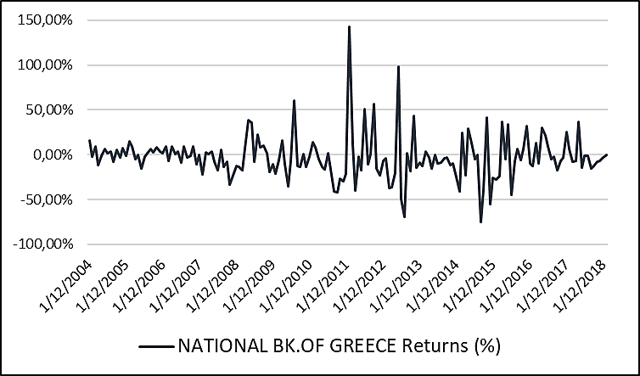
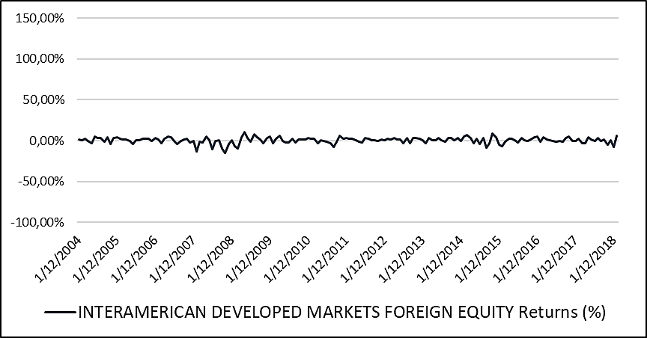
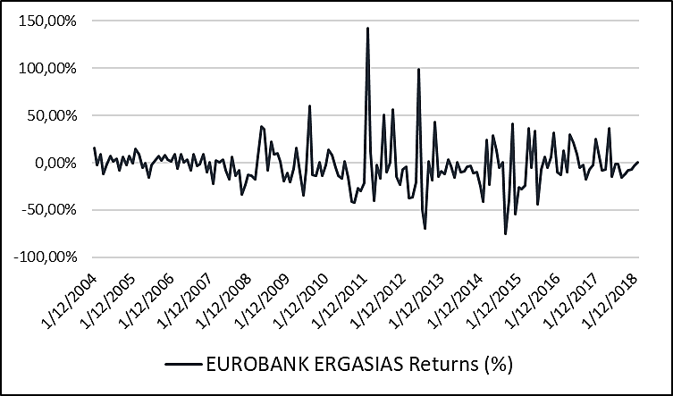
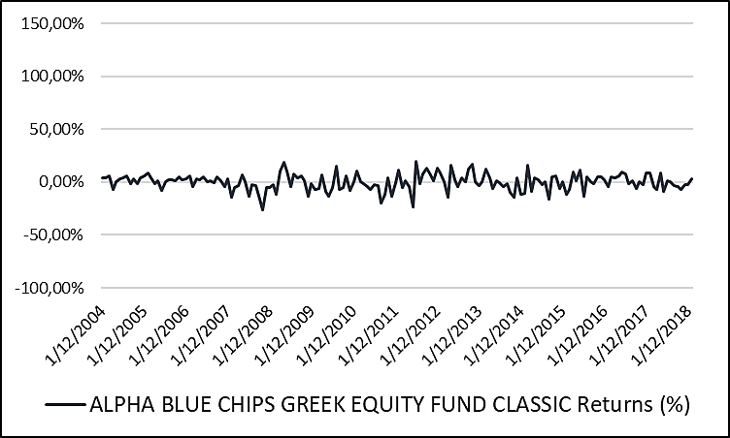
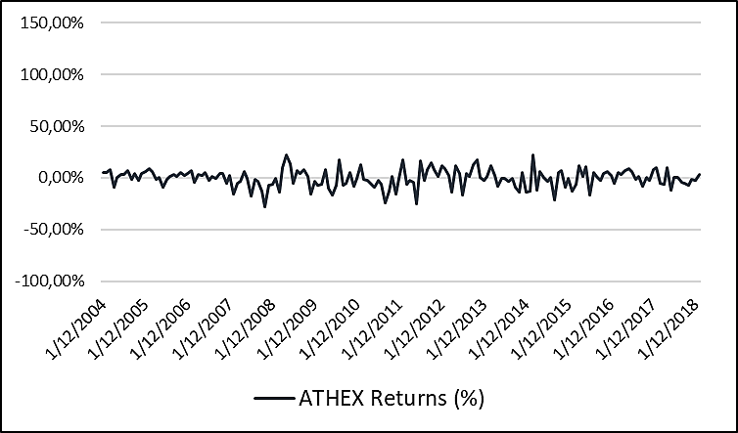
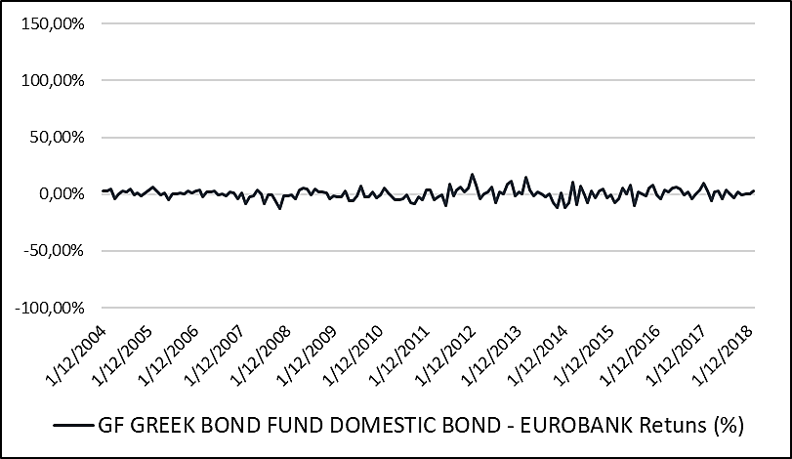
Ο επενδυτικός κίνδυνος περιορίζεται σημαντικά με την επένδυση σε Α/Κ
Πηγή: Datastream, μηνιαία στοιχεία (31/12/2004-22/2/2019)

Slide 41
Πλεονεκτήματα των Αμοιβαίων Κεφαλαίων
Άμεση Ρευστότητα
Ρευστότητα σημαίνει να μπορείς να τοποθετήσεις τα χρήματά σου σε μία επένδυση και να μπορείς οποιαδήποτε στιγμή να τα αποσύρεις εύκολα, γρήγορα και χωρίς ποινή. Επιπλέον, μία επένδυση θεωρείται εύκολα ρευστοποιήσιμη όταν η ικανότητα της να αγορασθεί ή να πωληθεί είναι υψηλή. Με την έννοια αυτή η επένδυση σε μερίδια Α/Κ είναι μία εύκολα ρευστοποιήσιμη επένδυση.
Δεν υπάρχει ελάχιστο χρονικό όριο πώλησης των μεριδίων. Βάσει του ισχύοντος νόμου, η εξαγορά των μεριδίων μπορεί να γίνει ανά πάσα στιγμή κατόπιν αίτησης του μεριδιούχου στην τιμή εξαγοράς της επόμενης εργάσιμης ημέρας από τη λήψη της αίτησης. Το αντίτιμο καταβάλλεται στο δικαιούχο εντός του διαστήματος των πέντε εργάσιμων ημερών.
Απλουστευμένες Διαδικασίες Παρακολούθησης της Εξέλιξης της Επένδυσης
Ένα πολύ σημαντικό πλεονέκτημα της επένδυσης σε μερίδια Α/Κ είναι η ευκολία παρακολούθησης της εξέλιξης των χρημάτων που έχουν επενδυθεί σε αυτά. Μετά το κλείσιμο των χρηματιστηρίων, υπολογίζονται οι καθαρές τιμές, οι τιμές εξαγοράς και οι τιμές διάθεσης των μεριδίων των Α/Κ. Οι τιμές αυτές δημοσιεύονται την μεθεπόμενη ημέρα σε όλες τις οικονομικές, αλλά και τις πολιτικές εφημερίδες. Ως εκ τούτου, ο μεριδιούχος ενός Α/Κ για να υπολογίσει τη συνολική αξία των χρημάτων του αρκεί να πολλαπλασιάσει τον αριθμό των μεριδίων που κατέχει επί την τιμή εξαγοράς του κάθε μεριδίου.
Η ΑΕΔΑΚ αναλαμβάνοντας όλες τις γραφειοκρατικές διαδικασίες που αφορούν τα αξιόγραφα (είσπραξη τόκων, μερισμάτων, διανομή δωρεάν μετοχών κ.λπ.) διευκολύνει σημαντικά τον επενδυτή.

Slide 42

Πλεονεκτήματα των Αμοιβαίων Κεφαλαίων
Άλλα Πλεονεκτήματα
Τα Α/Κ λόγω του σημαντικού μεγέθους τους, μπορούν να επιτύχουν χαμηλότερες χρηματιστηριακές προμήθειες (brokerage commissions) ως προς έναν μεμονωμένο επενδυτή. Επιπροσθέτως, λόγω της μεγάλης αγοραστικής δύναμης που διαθέτουν, επιτυγχάνουν καλύτερες τιμές αγοράς των ομολόγων ή πακέτων μετοχών.
Αυστηρό νομικό πλαίσιο για την προστασία και την ασφάλεια των επενδυτών.
Η μεταβίβαση μεριδίων Α/Κ εν ζωή χωρίς φορολογική επιβάρυνση επιτρέπεται μόνο μεταξύ συζύγων και συγγενών α’ και β’ βαθμού. Επιτρέπεται η μεταβίβαση μεριδίων Α/Κ “λόγω θανάτου” χωρίς φορολογική επιβάρυνση, ανεξαρτήτως του βαθμού συγγένειας. Οι επενδυτές έχουν τη δυνατότητα να ανταλλάξουν χρεόγραφα ή μετοχές με μερίδια Α/Κ. Τέλος οι επενδυτές μπορούν να αγοράζουν μερίδια σε κοινό λογαριασμό, καθώς επίσης να τα ενεχυριάζουν για να πάρουν δάνειο.
Η φορολογική υποχρέωση του μεριδιούχου εξαντλείται
από τη φορολογία που επιβάλλεται στο ενεργητικό του Α/Κ.

Slide 43
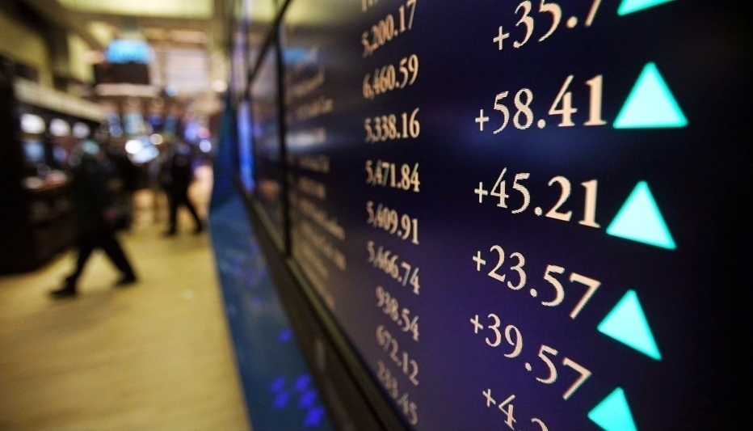
Μειονεκτήματα Α/Κ
1. Πολλοί επενδυτές δεν επιθυμούν την επαγγελματική διαχείριση.
2. Μείωση κινδύνου δεν είναι αρεστή σε επενδυτές «εραστές του κινδύνου».
3. Ανοικτή δομή.
4. Οι προμήθειες μειώνουν την καθαρή απόδοση του Αμοιβαίου κεφαλαίου.

Slide 44
Υπολογισμός των Τιμών ενός Μεριδίου
Το Αμοιβαίο Κεφάλαιο διαιρείται σε ίσης αξίας τμήματα, τα οποία ονομάζονται μερίδια.
Η καθαρή τιμή του μεριδίου σε μια συγκεκριμένη ημέρα προκύπτει από τη διαίρεση του καθαρού ενεργητικού της ημέρας αυτής, με τον αριθμό των κυκλοφορούντων μεριδίων:

Slide 45
Καθαρό Ενεργητικό
Το καθαρό ενεργητικό είναι η συνολική αξία των κινητών αξιών στις οποίες είναι επενδυμένη η περιουσία του Α/Κ, συν τυχόν απαιτήσεις (προκαταβολές, δεδουλευμένοι τόκοι κ.λπ.), μείον τυχούσες υποχρεώσεις (αμοιβές Θεματοφύλακα, αμοιβές χρηματιστών και χρηματιστηριακών εταιρειών, δάνεια κ.λπ.).
Όπως είναι φυσικό, το καθαρό ενεργητικό ενός Α/Κ μεταβάλλεται καθημερινά, στο βαθμό που οι τιμές των αξιογράφων τα οποία περιλαμβάνονται σε αυτό μεταβάλλονται καθημερινά.
Επιπροσθέτως, το καθαρό ενεργητικό ενός Α/Κ μεταβάλλεται, στο βαθμό που νέα μερίδια εκδίδονται και παλαιά μερίδια εξαγοράζονται.
Ο υπολογισμός του καθαρού ενεργητικού σε τρέχουσες τιμές καλείται αποτίμηση.

Slide 46
Η τιμή διάθεσης
Η τιμή διάθεσης του μεριδίου είναι η τιμή εκείνη, στην οποία πωλούνται τα μερίδια σε κάποια συγκεκριμένη ημέρα.
Η τιμή διάθεσης του μεριδίου προκύπτει από την καθαρή τιμή του μεριδίου με την πρόσθεση σε αυτήν της προμήθειας διάθεσης του:
Τιμή Διάθεσης Μεριδίου = Καθαρή Τιμή Μεριδίου*[1+Προμήθεια Διάθεσης(%)]

Slide 47
Η τιμή εξαγοράς
Η τιμή εξαγοράς του μεριδίου είναι η τιμή εκείνη στην οποία οι μεριδιούχοι μπορούν να ρευστοποιήσουν τα μερίδια τους.
Η τιμή αυτή προκύπτει από την καθαρή τιμή του μεριδίου, αφαιρώντας την προμήθεια εξαγοράς:
Τιμή Εξαγοράς Μεριδίου = Καθαρή Τιμή Μεριδίου*[1-Προμήθεια Εξαγοράς(%)]

Slide 48
Υποθετικό Παράδειγμα Αποτίμησης Μεριδίου
Η γνώση του συνόλου του Καθαρού Ενεργητικού και του αριθμού των κυκλοφορούντων μεριδίων, μας επιτρέπει τον υπολογισμό της καθαρής τιμής του μεριδίου για τη συγκεκριμένη ημέρα. Υποθέτοντας ότι ο αριθμός των κυκλοφορούντων μεριδίων για την ημέρα αυτή είναι 100.000, τότε εύκολα προκύπτει ότι η καθαρή τιμή του μεριδίου την ημέρα αυτή είναι €3.

Slide 49
Υποθετικό Παράδειγμα Αποτίμησης Μεριδίου
Υπολογισμός Καθαρής τιμής μεριδίου
Σύνολο Καθαρού Ενεργητικού €300.000.
Αριθμός κυκλοφορούντων μεριδίων 100.000
Καθαρή τιμή μεριδίου (300.000 : 100.000) = €3.
Με βάση την καθαρή τιμή του μεριδίου και υποθέτοντας ότι τα ποσοστά διάθεσης και εξαγοράς των μεριδίων είναι 5% και 1% αντίστοιχα, μπορούμε να υπολογίσουμε τις συγκεκριμένες τιμές διάθεσης και εξαγοράς ως εξής:
Τιμή διάθεσης = 3 x (1 + 0,05) = €3,15
Τιμή εξαγοράς = 3 x (1 - 0,01) = €2,97
Οι τρεις τιμές των μεριδίων, το σύνολο του Ενεργητικού καθώς επίσης και ο αριθμός των κυκλοφορούντων μεριδίων, δημοσιεύονται στον ημερήσιο τύπο της μεθεπόμενης ημέρας και αποτελούν τις επίσημες τιμές της επόμενης ημέρας.

Slide 50
Διάθεση και Εξαγορά μεριδίων
Η διάθεση, αλλά και η εξαγορά των μεριδίων, γίνεται με την επίσημη τιμή της ημέρας που έγινε η αίτηση αποδεκτή από την Εταιρεία Διαχείρισης.
Για να γίνει μία αίτηση αποδεκτή, απαιτείται να είναι σωστά συμπληρωμένη και να έχει κατατεθεί το ποσό της επένδυσης στο λογαριασμό του Αμοιβαίου Κεφαλαίου.
Πρέπει να τονίσουμε ότι η διάθεση νέων μεριδίων ή η εξαγορά ήδη υπαρχόντων δεν έχει καμία επίπτωση στην τιμή του μεριδίου.

Slide 51
Διάθεση Μεριδίων
Για την απόκτηση μεριδίων Α/Κ απαιτούνται:
  Γραπτή αίτηση προς την ΑΕΔΑΚ.
  Χορήγηση του εντύπου «Βασικές πληροφορίες για τους επενδυτές», κατά τα προβλεπόμενα στην παράγραφο 1 του άρθρου 82 του νόμου 4099/2012.
  Ολοσχερής καταβολή στο θεματοφύλακα της αξίας των μεριδίων σε μετρητά ή/και, υπό την προϋπόθεση της αποδοχής τους από την ΑΕΔΑΚ, σε κινητές αξίες.
  Βλ. Νόμος 4099/2012 (άρθρο 7)

Slide 52
Διάθεση Μεριδίων
Ας υποθέσουμε ότι αναφερόμαστε στο προηγούμενο χαρτοφυλάκιο και ότι φθάνει στα γραφεία της Εταιρείας Διαχείρισης στις 16 Σεπτεμβρίου 2007 μια αίτηση αγοράς μεριδίων αξίας 3.000 ευρώ. Ας δεχθούμε ακόμη ότι η αίτηση γίνεται αποδεκτή την ίδια ημέρα. Η τιμή διάθεσης με την οποία θα υπολογισθεί ο ακριβής αριθμός μεριδίων που αντιστοιχούν στον επενδυτή, θα είναι όπως ήδη έχουμε αναφέρει η επίσημη τιμή της ίδιας ημέρας.
Για να βρούμε τον αριθμό των μεριδίων που αντιστοιχούν στον επενδυτή, θα διαιρέσουμε απλά το προς επένδυση ποσό με την τιμή διάθεσης:
Αριθμός Μεριδίων = Ποσό προς επένδυση (=3.000) = 952,38
Τιμή Διάθεσης (=3,15)

Slide 53
Διάθεση Μεριδίων
Ο αριθμός των μεριδίων δεν είναι πάντα ακέραιος.
Το καθαρό Ενεργητικό του Αμοιβαίου Κεφαλαίου δεν θα πιστωθεί με ολόκληρο το ποσόν των €3.000, αλλά με το καθαρό ποσό που προκύπτει από τον πολλαπλασιασμό του αριθμού των μεριδίων με την καθαρή τιμή του μεριδίου δηλ. με €2.857,14:
952,38 x € 3 = € 2.857,14
Επομένως το καθαρό Ενεργητικό της επόμενης ημέρας (εφ’ όσον δεν έχουν γίνει άλλες συναλλαγές αλλά και άλλες μεταβολές των τιμών των σχετικών αξιογράφων) θα είναι €302.857,14, ο δε αριθμός των κυκλοφορούντων μεριδίων θα ανέλθει σε 100.952,38. Από την παραπάνω διαδικασία γίνεται φανερό ότι η καθαρή τιμή του μεριδίου παραμένει αμετάβλητη.
Πράγματι ισχύει:
Καθαρή Τιμή Μεριδίου = Καθαρό Ενεργητικό =
Αριθμός Κυκλοφορούντων Μεριδίων
= 302.857,14 = €3
100.952,38
Η διαφορά (€3.000 – €2.857,14) = €142,86 είναι η αμοιβή που θα μοιρασθούν η Εταιρεία Διαχείρισης και το δίκτυο πωλήσεων του Αμοιβαίου Κεφαλαίου (εάν υπάρχει).

Slide 54
Εξαγορά μεριδίων
Η εξαγορά μεριδίων είναι υποχρεωτική όταν τη ζητήσει ο μεριδιούχος.
Για τον σκοπό αυτό ο μεριδιούχος υποβάλλει γραπτή αίτηση στην ΑΕΔΑΚ.
Τα μερίδια εξαγοράζονται στην τιμή εξαγοράς μεριδίων της ημέρας υποβολής της αίτησης του μεριδιούχου για εξαγορά.
Η αξία των μεριδίων που εξαγοράζονται από έναν μεριδιούχο καταβάλλεται σε μετρητά εντός πέντε ημερών από την ημέρα υποβολής της σχετικής αίτησης.
Σε εξαιρετικές περιπτώσεις, όταν το επιβάλλουν οι περιστάσεις και προς το συµφέρον των µεριδιούχων, επιτρέπεται, κατόπιν αιτήσεως της Α.Ε.Δ.Α.Κ. και σχετικής άδειας της Επιτροπής Κεφαλαιαγοράς, η αναστολή της εξαγοράς µεριδίων του Α/Κ για χρονικό διάστηµα µέχρι 3^{ων} µηνών, δυνάµενο να παραταθεί για άλλους 3 µήνες κατ' ανώτατο όριο.
Επίσης, η Επιτροπή Κεφαλαιαγοράς δύναται να αποφασίσει, µε αιτιολογηµένη απόφασή της και µε γνώµονα το συµφέρον των µεριδιούχων του Α/Κ ή/και του επενδυτικού κοινού, την αναστολή της εξαγοράς των µεριδίων του.
  Βλ. Νόμος 4099/2012 (άρθρο 8)

Slide 55
Εξαγορά μεριδίων
Δεχόμενοι ότι πάλι το Καθαρό Ενεργητικό του Αμοιβαίου Κεφαλαίου είναι €300.000, ο αριθμός των κυκλοφορούντων μεριδίων είναι 100.000 και η καθαρή τιμή του μεριδίου είναι €3.
Ας υποθέσουμε ότι στις 16 Σεπτεμβρίου του 2007 κατατίθεται μια αίτηση εξαγοράς 1.000 μεριδίων, η οποία γίνεται αποδεκτή την ίδια ημέρα. Το καθαρό ενεργητικό θα μειωθεί κατά €3.000 (1.000 x €3), δηλαδή θα γίνει €297.000:
Σύνολο Καθαρού Ενεργητικού € 297.000
Αριθμός Κυκλοφορούντων Μεριδίων 99.000
Καθαρή Τιμή Μεριδίου (297.000 : 99.000) = € 3
Η καθαρή τιμή των μεριδίων παρέμεινε η ίδια, στον βαθμό που η μείωση του αριθμού των μεριδίων συνοδεύτηκε με αντίστοιχη μείωση του Καθαρού Ενεργητικού. Πρέπει να σημειωθεί ότι ο μεριδιούχος δεν πρόκειται να εισπράξει ολόκληρο το ποσόν των €3.000. Το ποσό που του αντιστοιχεί προκύπτει χρησιμοποιώντας την τιμή εξαγοράς ως εξής:
Αριθμός Μεριδίων x Τιμή Εξαγοράς = Εισπρακτέο ποσό
1.000 x €2,97 = €2.970
Το υπόλοιπο ποσόν των €30 (€3.000 – €2.970), είναι η αμοιβή της Εταιρείας Διαχείρισης. Αξίζει να σημειωθεί πως η προμήθεια εξαγοράς αποτελεί ένα αντικίνητρο στις άσκοπες ρευστοποιήσεις εκ μέρους των μεριδιούχων.

Slide 56
Σημαντικοί Επενδυτικοί Περιορισµοί του Αµοιβαίου Κεφαλαίου
Σύμφωνα με το νόμο 4099/2012:
μέχρι δέκα τοις εκατό (10%) του καθαρού ενεργητικού του ΟΣΕΚΑ σε κινητές αξίες ή/και μέσα χρηματαγοράς του ίδιου εκδότη.
μέχρι σαράντα τοις εκατό (40%) του καθαρού ενεργητικού του ΟΣΕΚΑ σε κινητές αξίες ή/και μέσα χρηματαγοράς εκδοτών σε καθέναν από τους οποίους έχει επενδύσει ποσοστό μεγαλύτερο του πέντε τοις εκατό (5%) του καθαρού ενεργητικού του. (Ο περιορισμός του παρόντος στοιχείου δεν ισχύει για τις καταθέσεις, καθώς και για τις πράξεις εξωχρηματιστηριακών παραγώγων)
Επιπλέον, ο ΟΣΕΚΑ δεν επιτρέπεται να αποκτά πολύτιμα μέταλλα (ή παραστατικούς τίτλους αυτών) και δεν επιτρέπεται να τοποθετεί άνω του είκοσι τοις εκατό (20%) του καθαρού ενεργητικού του σε καταθέσεις στο ίδιο πιστωτικό ίδρυμα.

Slide 57

Χρήση παράγωγων χρηματοοικονομικών μέσων και τίτλων επιλογής από Α/Κ και ΑΕΕΧ και διαχείριση κινδύνων χαρτοφυλακίου
Σύμφωνα με την απόφαση 3/378/14.4.2006 (ΦΕΚ Β’ 608/16.5.2006) του ΔΣ της Επιτροπής Κεφαλαιαγοράς, τα Α/Κ επιτρέπεται να επενδύουν σε παράγωγα χρηματοοικονομικά προϊόντα και τίτλους επιλογής υπό τις προϋποθέσεις που θέτει η συγκεκριμένη απόφαση.
  Για παράδειγμα, το συνολικό περιθώριο ασφάλισης για όλα τα παράγωγα χρηματοοικονομικά μέσα δεν πρέπει να υπερβαίνει το 20% του καθαρού ενεργητικού του αμοιβαίου κεφαλαίου ή της τρέχουσας αξίας του χαρτοφυλακίου της Α.Ε.Ε.Χ. Επιπλέον, το αλγεβρικό άθροισμα των τιμημάτων δικαιώματος σε παράγωγα χρηματοοικονομικά μέσα δεν πρέπει να υπερβαίνει το 20% του καθαρού ενεργητικού του αμοιβαίου κεφαλαίου ή της τρέχουσας αξίας του χαρτοφυλακίου της Α.Ε.Ε.Χ.
Μάλιστα σύμφωνα με την απόφαση ΕΚ 3/578/24.2.2011 (ΦΕΚ Β’ 493/31.3.2011) -τροποποίηση της απόφασης 3/378/14.4.2006 (ΦΕΚ Β/608/16.5.2006) - οι Α.Ε.Δ.Α.Κ., για λογαριασμό των αμοιβαίων κεφαλαίων που διαχειρίζονται, και οι Α.Ε.Ε.Χ., εντός δέκα εργάσιμων ημερών από τη λήξη κάθε ημερολογιακού τριμήνου, υποβάλλουν στην Επιτροπή Κεφαλαιαγοράς αναλυτική κατάσταση με τις ημερήσιες τοποθετήσεις τους σε παράγωγα χρηματοοικονομικά μέσα και σε τίτλους επιλογής κατά το σχετικό τρίμηνο.
Πηγές: Απόφαση 3/378/14.4.2006 (ΦΕΚ Β’ 608/16.5.2006) του ΔΣ της Επιτροπής Κεφαλαιαγοράς,
Απόφαση ΕΚ 3/578/24.2.2011 (ΦΕΚ Β’ 493/31.3.2011)

Slide 58
Χρήση παράγωγων χρηματοοικονομικών μέσων και τίτλων επιλογής από Α/Κ και ΑΕΕΧ και διαχείριση κινδύνων χαρτοφυλακίου
Η απόφαση 3/378/14.4.2006 (ΦΕΚ Β’ 608/16.5.2006) του ΔΣ της Επιτροπής Κεφαλαιαγοράς ορίζει τις διαδικασίες που θα πρέπει να ακολουθούν τα αμοιβαία κεφάλαια και οι Α.Ε.Ε.Χ. για τη διαχείριση κινδύνων και την παρακολούθηση των θέσεων των παραγώγων χρηματοοικονομικών μέσων και τίτλων επιλογής.
Τα αμοιβαία κεφάλαια και οι Α.Ε.Ε.Χ. που επενδύουν σε παράγωγα χρηματοοικονομικά μέσα ή σε τίτλους επιλογής πρέπει, για τη μέτρηση του κινδύνου των στοιχείων των χαρτοφυλακίων τους, να εφαρμόζουν, σε ημερήσια βάση, την προσέγγιση βάσει της δυνητικής ζημίας (VaR) με την οποία υπολογίζεται η μέγιστη δυνητική ζημιά του χαρτοφυλακίου τους σε συγκεκριμένο χρονικό διάστημα και σε συγκεκριμένο διάστημα εμπιστοσύνης.
Πηγή: Απόφαση 3/378/14.4.2006 (ΦΕΚ Β’ 608/16.5.2006) του ΔΣ της Επιτροπής Κεφαλαιαγοράς

Slide 59
Φορολογικό Καθεστώς Α/Κ
Το φορολογικό καθεστώς που διέπει τα Αμοιβαία Κεφάλαια καθορίζεται από το Άρθρο 103 του Νόμου 4099/2012:
Ο συντελεστής του φόρου ορίζεται σε δέκα τοις εκατό (10%) επί του εκάστοτε ισχύοντος επιτοκίου πράξεων κύριας αναχρηματοδότησης του Ευρωσυστήματος της Ευρωπαϊκής Κεντρικής Τράπεζας (Επιτόκιο Αναφοράς), προσαυξανόμενου ως ακολούθως, αναλόγως της κατηγορίας κάθε ΟΣΕΚΑ ή τυχόν επί μέρους επενδυτικών του τμημάτων βάσει σχετικής απόφασης του Διοικητικού Συμβουλίου της Επιτροπής Κεφαλαιαγοράς:
α) για ΟΣΕΚΑ χρηματαγοράς άνευ προσαυξήσεως,
β) για ομολογιακούς ΟΣΕΚΑ, κατά είκοσι πέντε εκατοστά της μονάδας (0,25),
γ) για μικτούς ΟΣΕΚΑ, κατά πέντε δέκατα της μονάδας (0,5),
δ) για μετοχικούς ΟΣΕΚΑ και για κάθε άλλη κατηγορία ΟΣΕΚΑ πλην των αναφερόμενων πιο πάνω περιπτώσεων, κατά μία (1) μονάδα.
Ο φόρος αποδίδεται στην αρμόδια Δημόσια Οικονομική Υπηρεσία με δήλωση που υποβάλλεται μέσα στο πρώτο δεκαπενθήμερο των μηνών Ιουλίου και Ιανουαρίου του επόμενου εξαμήνου από τον υπολογισμό του.
Σε περίπτωση μεταβολής του επιτοκίου αναφοράς ή της κατάταξης του ΟΣΕΚΑ, η προκύπτουσα νέα βάση υπολογισμού του φόρου ισχύει από την πρώτη ημέρα του επόμενου της μεταβολής μήνα.

Slide 60
Μερικά από τα πιο σημαντικά θέματα που εισήγαγε ο Νόμος 3283/13/11/2004 είναι:
α) Η διεύρυνση των δραστηριοτήτων των ΑΕΔΑΚ όπου επιτρέπεται η διαχείριση ατομικών χαρτοφυλακίων ιδιωτών αλλά και κεφαλαίων των συνταξιοδοτικών ταμείων
β) Καταργήθηκε η κατηγορία των διεθνών Α/Κ και τα Α/Κ ειδικού τύπου. Επιπλέον, απαγορεύεται στα Α/Κ διαχείρισης διαθεσίμων να επενδύουν σε μετοχικούς τίτλους και τίθενται πλέον ανώτατα-κατώτατα όρια στις επενδύσεις των μικτών Α/Κ σε μετοχικούς τίτλους (10-65%).
γ) Η μεγαλύτερη διαφάνεια και ενημέρωση των μεριδιούχων, με τη ρητή αναφορά σε κάθε είδους προμήθειες, αμοιβές και έξοδα που βαρύνουν το Α/Κ και η καθιέρωση του απλοποιημένου ενημερωτικού δελτίου.
δ) Η αυξημένη δυνατότητα ανάπτυξης νέων προϊόντων στα Χαρτοφυλάκια των Α/Κ όπως: futures, swaps,προθεσμιακά συμβόλαια επιτοκίου (FRA’s), κλπ. Επιπλέον, παρέχεται η δυνατότητα ανάπτυξης νέων προϊόντων που με το ισχύον θεσμικό πλαίσιο δεν ήταν επιτρεπτή. Ενδεικτικά αναφέρονται: τα χρηματιστηριακώς διαπραγματεύσιμα Α/Κ (Exchange Traded Funds), τα εξειδικευμένα Α/Κ που επενδύουν σε άλλα Α/Κ (Funds of Funds), τα Α/Κ που αναπαράγουν την σύνθεση χρηματιστηριακών δεικτών μετοχών ή ομολόγων (Index Funds) και τα Α/Κ ακίνητης περιουσίας (Real Estate Funds).

Slide 61

Τα είδη των Αμοιβαίων Κεφαλαίων
Τα Α/Κ ανάλογα με το που επενδύουν διακρίνονται σε:
  Αμοιβαία Κεφάλαια Χρηματαγοράς
  Ομολογιακά Αμοιβαία Κεφάλαια
  Μικτά Αμοιβαία Κεφάλαια
  Μετοχικά Αμοιβαία Κεφάλαια
  Σύνθετα Αμοιβαία Κεφάλαια
  Τα ανωτέρω αμοιβαία κεφάλαια, μπορούν να διακρίνονται σε Αμοιβαία Κεφάλαια Δείκτη και Αμοιβαία Κεφάλαια Κεφαλαίων.
Βλ. Απόφαση ΕΚ 6/587/2.6.2011 (ΦΕΚ Β’ 1428/16.6.2011) «Κατηγοριοποίηση αμοιβαίων κεφαλαίων»

Slide 62
Αμοιβαία Κεφάλαια Χρηματαγοράς
Τα Αμοιβαία Κεφάλαια Χρηματαγοράς έχουν ως επενδυτικό σκοπό τη διατήρηση της αξίας του αρχικού ενεργητικού τους και την παροχή αποδόσεων αναλόγων με τις αποδόσεις στις χρηματαγορές. Τα Αμοιβαία Κεφάλαια Χρηματαγοράς επενδύουν κυρίως* σε μέσα χρηματαγοράς και τοποθετούν το ενεργητικό τους σε καταθέσεις που τηρούνται σε πιστωτικά ιδρύματα.
Τα Αμοιβαία Κεφάλαια Χρηματαγοράς:
(α) μπορούν να επενδύουν σε παράγωγα χρηματοπιστωτικά μέσα που συμφωνούν με την επενδυτική στρατηγική τους,
(β) μπορούν να επενδύουν σε παράγωγα χρηματοπιστωτικά μέσα με υποκείμενη αξία συνάλλαγμα μόνον για λόγους αντιστάθμισης,
(γ) μπορούν να επενδύουν σε χρεωστικούς τίτλους εκφρασμένους σε νόμισμα διαφορετικό από το νόμισμα βάσης του αμοιβαίου κεφαλαίου (non-base currency securities), υπό την προϋπόθεση ότι η έκθεση στο συνάλλαγμα είναι πλήρως αντισταθμισμένη,
(δ) δεν επιτρέπεται να επενδύουν, άμεσα ή έμμεσα, σε μετοχές ή εμπορεύματα, ούτε σε παράγωγα χρηματοπιστωτικά μέσα με υποκείμενες αξίες μετοχές ή εμπορεύματα.
*Τουλάχιστον το 65% του ενεργητικού τους
Βλ. Άρθρο 3, Απόφαση 6/587/2.6.2011 του Διοικητικού Συμβουλίου της Επιτροπής Κεφαλαιαγοράς

Slide 63

Ομολογιακά Αμοιβαία Κεφάλαια
Τα Ομολογιακά Αμοιβαία Κεφάλαια επενδύουν κυρίως σε χρεωστικούς τίτλους.
Ποσοστό μέχρι δέκα τοις εκατό (10%) του καθαρού ενεργητικού τους μπορεί να επενδύεται και σε μετοχές.
Άρθρο 4, Απόφαση 6/587/2.6.2011 του Διοικητικού Συμβουλίου της Επιτροπής Κεφαλαιαγοράς

Slide 64
Μικτά Αμοιβαία Κεφάλαια
Τα Μικτά Αμοιβαία Κεφάλαια επενδύουν ποσοστό τουλάχιστον δέκα τοις εκατό (10%) του καθαρού ενεργητικού τους σε μετοχές και ποσοστό τουλάχιστον δέκα τοις εκατό (10%) του καθαρού ενεργητικού τους σε χρεωστικούς τίτλους.
Το μέγιστο ποσοστό επένδυσης σε μετοχές ή σε χρεωστικούς τίτλους ή σε καταθέσεις και σε μέσα χρηματαγοράς δεν μπορεί να υπερβαίνει το εξήντα πέντε τοις εκατό (65%) του καθαρού ενεργητικού τους.
Άρθρο 5, Απόφαση 6/587/2.6.2011 του Διοικητικού Συμβουλίου της Επιτροπής Κεφαλαιαγοράς

Slide 65
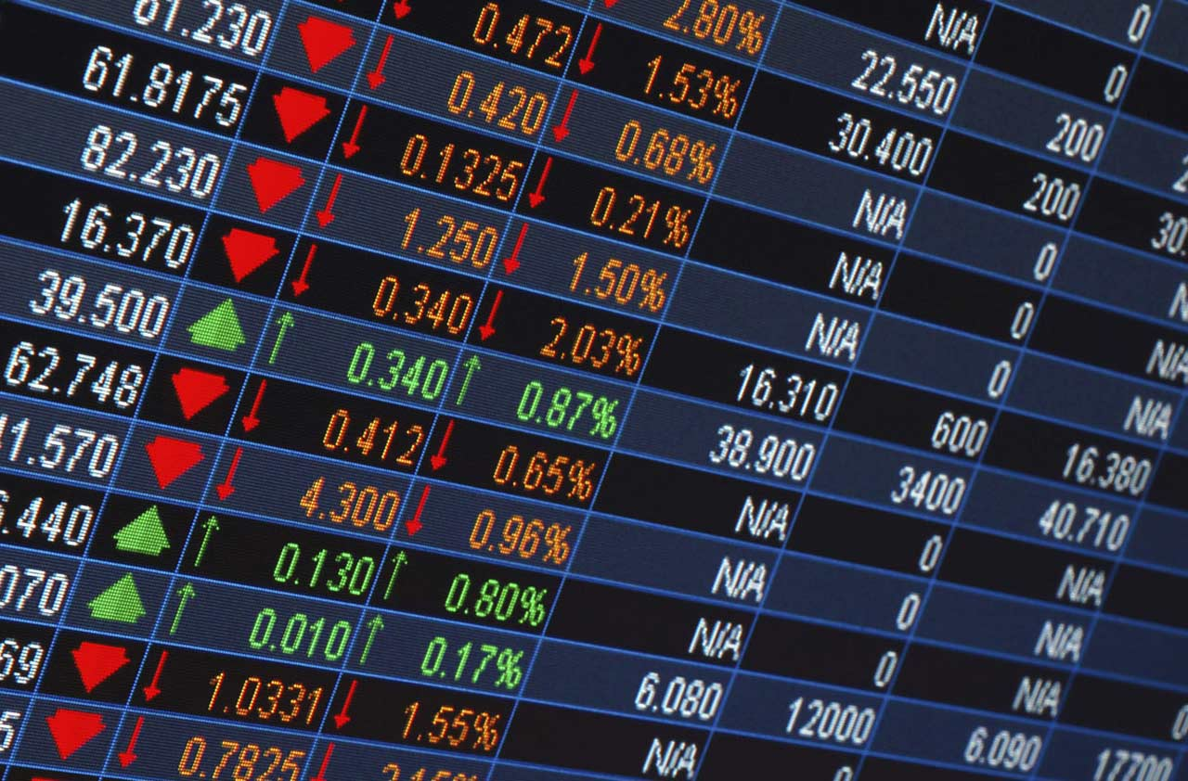
Μετοχικά Αμοιβαία Κεφάλαια
Τα Μετοχικά Αμοιβαία Κεφάλαια επενδύουν κυρίως σε μετοχές.
Άρθρο 6, Απόφαση 6/587/2.6.2011 του Διοικητικού Συμβουλίου της Επιτροπής Κεφαλαιαγοράς

Slide 66
Σύνθετα Αμοιβαία Κεφάλαια
Τα Σύνθετα Αμοιβαία Κεφάλαια μπορούν να επενδύουν σε όλα τα χρηματοπιστωτικά μέσα που προβλέπονται στο ν. 3283/2004. Τα Σύνθετα Αμοιβαία Κεφάλαια εφαρμόζουν διαχείριση που αποσκοπεί, βάσει μαθηματικού τύπου, στην επίτευξη προκαθορισμένης απόδοσης κατά τη λήξη τους, διακρατώντας καθ’ όλη τη διάρκειά τους τα στοιχεία του ενεργητικού που απαιτούνται για την επίτευξη του στόχου τους. Η προκαθορισμένη απόδοσή τους αναφέρεται σε ορισμένο αριθμό σεναρίων, τα οποία βασίζονται στην αξία των υποκείμενων στοιχείων και προσφέρουν στους μεριδιούχους διαφορετικές αποδόσεις ανά σενάριο.
Καθ’ όλη τη διάρκεια του αμοιβαίου κεφαλαίου, οι μεριδιούχοι δεν επιτρέπεται να εκτίθενται σε περισσότερα του ενός σεναρίου απόδοσης. Η μέγιστη δυνατή απώλεια του αμοιβαίου κεφαλαίου, όταν μεταβάλλεται το προφίλ απόδοσης του χαρτοφυλακίου του, δεν μπορεί να υπερβεί το εκατό τοις εκατό (100%) της αρχικής τιμής διάθεσης του μεριδίου. Η μεταβολή που επιφέρει η απόδοση ενός υποκείμενου στοιχείου ενεργητικού στο προφίλ απόδοσης του αμοιβαίου κεφαλαίου κατά τη μετάβαση από ένα σενάριο απόδοσης σε ένα άλλο πρέπει να είναι εντός των επενδυτικών ορίων του ν. 3283/2004, όπως εφαρμόζονται στην αρχική αξία του ενεργητικού του αμοιβαίου κεφαλαίου.
Βλ. Άρθρο 7, Απόφαση 6/587/2.6.2011 του Διοικητικού Συμβουλίου της Επιτροπής Κεφαλαιαγοράς

Slide 67
Αμοιβαία Κεφάλαια Δείκτη
Τα Αμοιβαία Κεφάλαια Δείκτη αναπαράγουν τη σύνθεση δείκτη μετοχών ή ομολόγων και επενδύουν ποσοστό τουλάχιστον ενενήντα πέντε τοις εκατό (95%) του καθαρού ενεργητικού τους σε:
  (α) κινητές αξίες οι οποίες περιλαμβάνονται στο δείκτη τον οποίο αναπαράγουν και
  (β) παράγωγα χρηματοπιστωτικά μέσα με υποκείμενη αξία:
    το δείκτη που αναπαράγουν,
    τις κινητές αξίες που περιλαμβάνονται στο δείκτη που αναπαράγουν,
    άλλους δείκτες οι οποίοι έχουν μεγάλο συντελεστή συσχέτισης με το δείκτη που αναπαράγουν.
Τα Αμοιβαία Κεφάλαια Δείκτη δεν επιτρέπεται να επενδύουν σε παράγωγα χρηματοπιστωτικά μέσα με σκοπό την κάλυψη ή τη μείωση (αντιστάθμιση) του κινδύνου των στοιχείων που συνθέτουν το δείκτη που αναπαράγουν.
Άρθρο 9, Απόφαση 6/587/2.6.2011 του Διοικητικού Συμβουλίου της Επιτροπής Κεφαλαιαγοράς

Slide 68
Αμοιβαία Κεφάλαια Κεφαλαίων
Τα Αμοιβαία Κεφάλαια Κεφαλαίων επενδύουν κυρίως σε μερίδια αμοιβαίων κεφαλαίων και σε μερίδια ή μετοχές ΟΣΕΚΑ ή άλλων οργανισμών συλλογικών επενδύσεων του στοιχείου (ε) της παραγράφου 1 του άρθρου 21 του ν. 3283/2004.
Άρθρο 10, Απόφαση 6/587/2.6.2011 του Διοικητικού Συμβουλίου της Επιτροπής Κεφαλαιαγοράς

Slide 69
Τα είδη των Αμοιβαίων Κεφαλαίων
Κατηγοριοποίηση βάσει γεωγραφικής κατανομής των επενδύσεων.
Εσωτερικού:
Επενδύουν κυρίως* στην Ελλάδα
Εξωτερικού:
Επενδύουν κυρίως* στο Εξωτερικό
*Τουλάχιστον το 65% των ενεργητικών τους

Slide 70
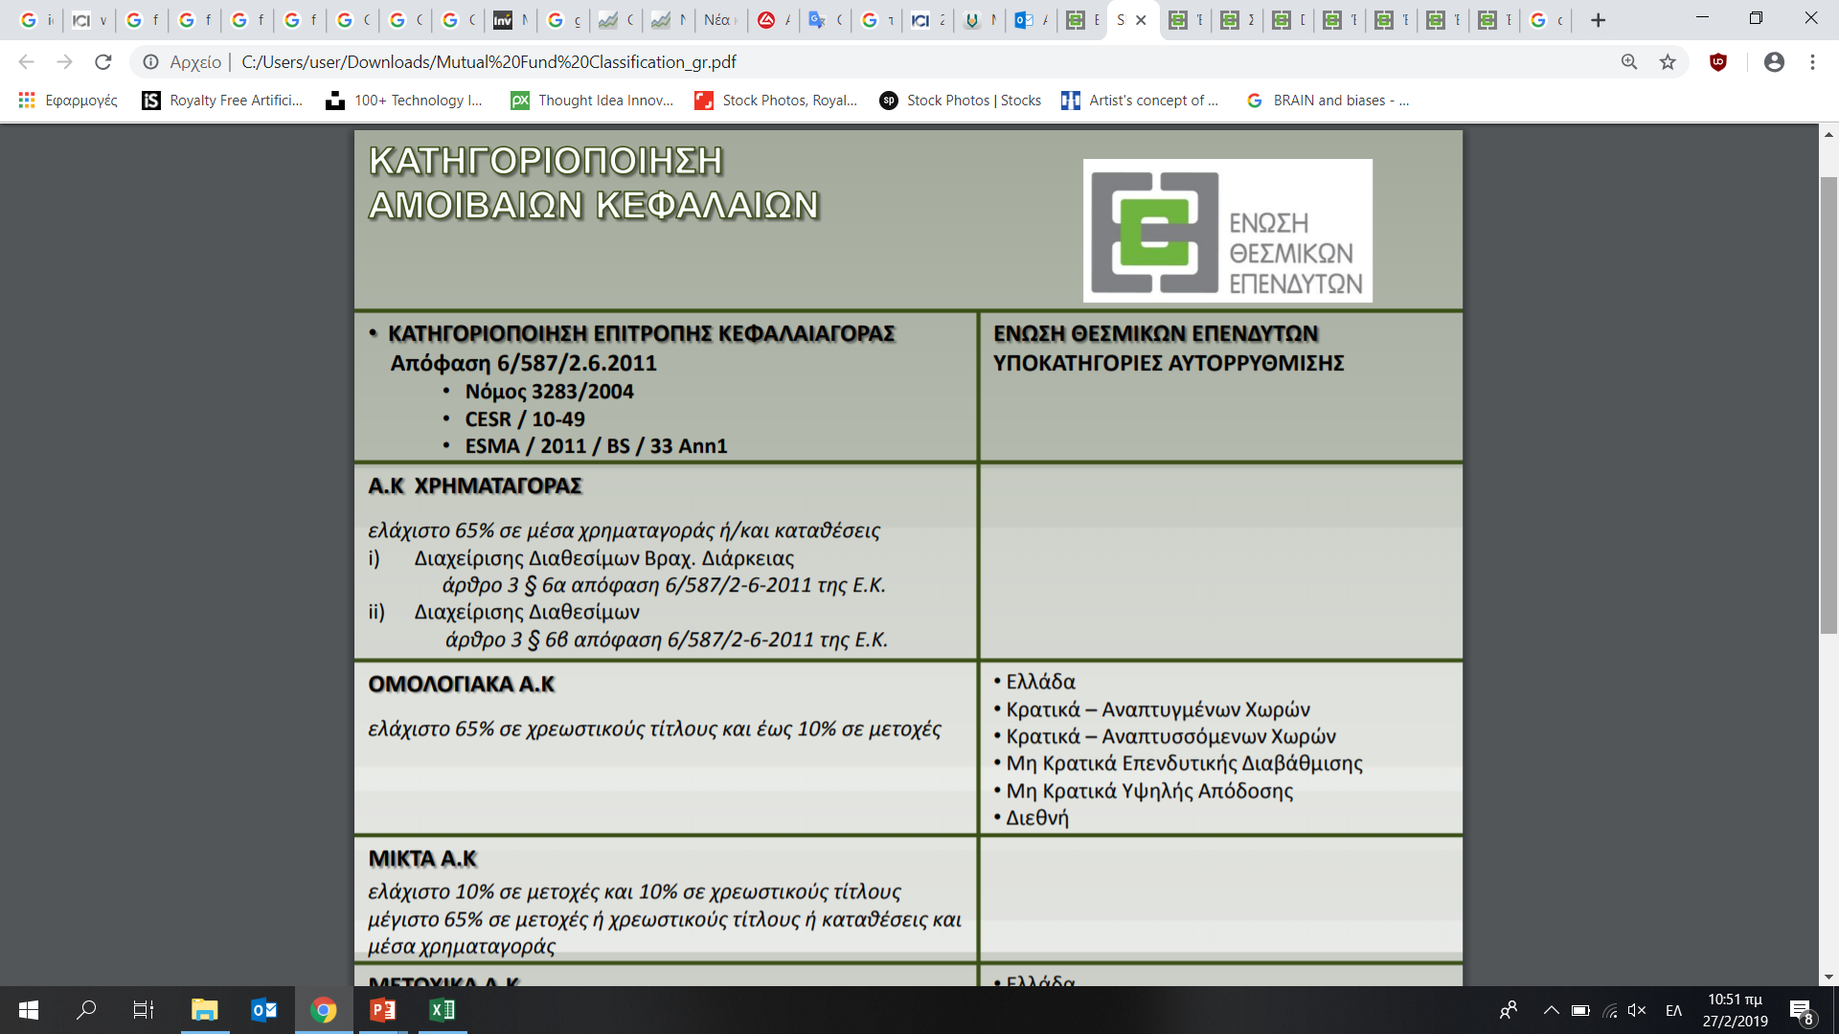
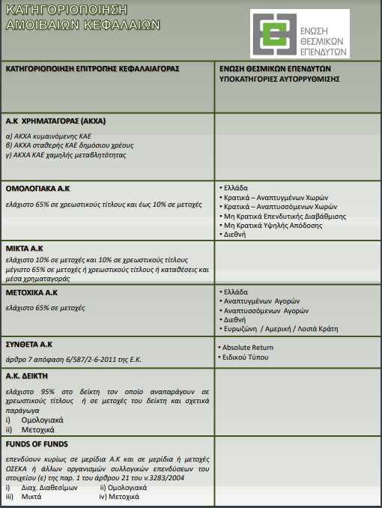
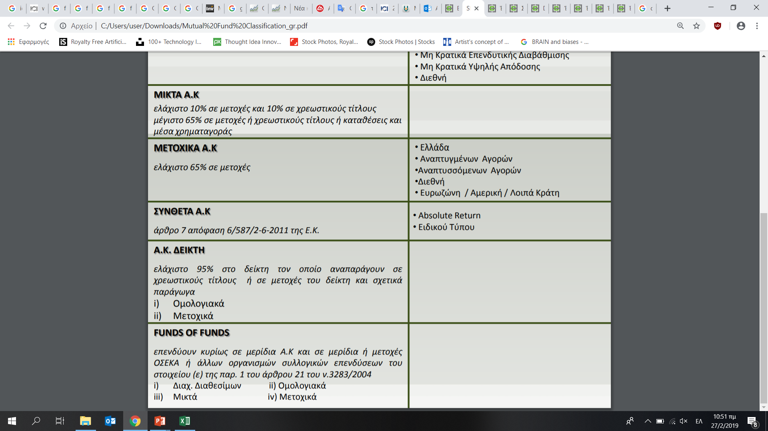
Ε.Θ.Ε.
www.ethe.org.gr/ (30/6/2023)

Slide 71
Μια Τυπική Οικογένεια Αμοιβαίων Κεφαλαίων
Αμοιβαία Κεφάλαια
Ανοιχτού Τύπου
Μικτά
Ομολογιακά
Μετοχικά
Διαχ. Διαθεσίμων
Μικτά Εσωτ.
Μικτά Εξωτ.
Μετοχικά Εσωτ.
Μετοχικά Εξωτ.
Κλαδικά
Διαχ. Διαθ. Εσωτ.
Διαχ. Διαθ. Εξωτ.
Ομολογιακά Εσωτ.
Ομολογιακά Εξωτ.
Νέα Προϊόντα
Funds-of-Funds Μετοχικά
Funds-of-Funds Μικτά
Funds-of-Funds Ομολ.
Α/Κ Ξένων Κεφαλαιαγορών
BRIC Funds
Emerging Markets Funds Growth Funds
Value Funds
Bond Index Funds
Stock Index Funds

Slide 72

Αμοιβαία κεφάλαια (LF) και (LF) FoF

Slide 73
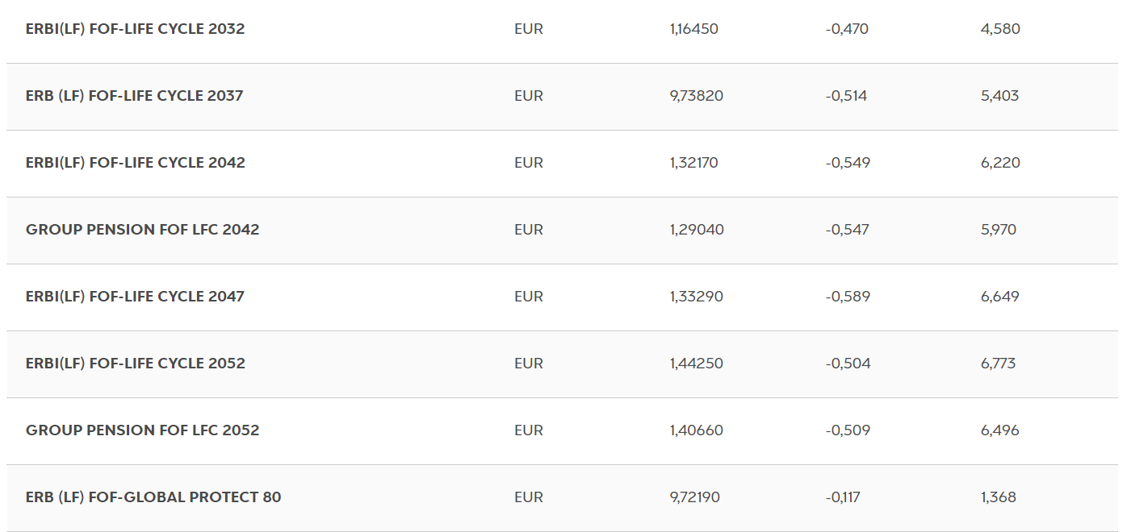
Δελτίο τιμών αμοιβαίων κεφαλαίων (LF) και (LF) FoF - 22.06.2023 –cont’d
Πηγή: Eurobank.gr
73
73
73
73
73
73

Slide 74
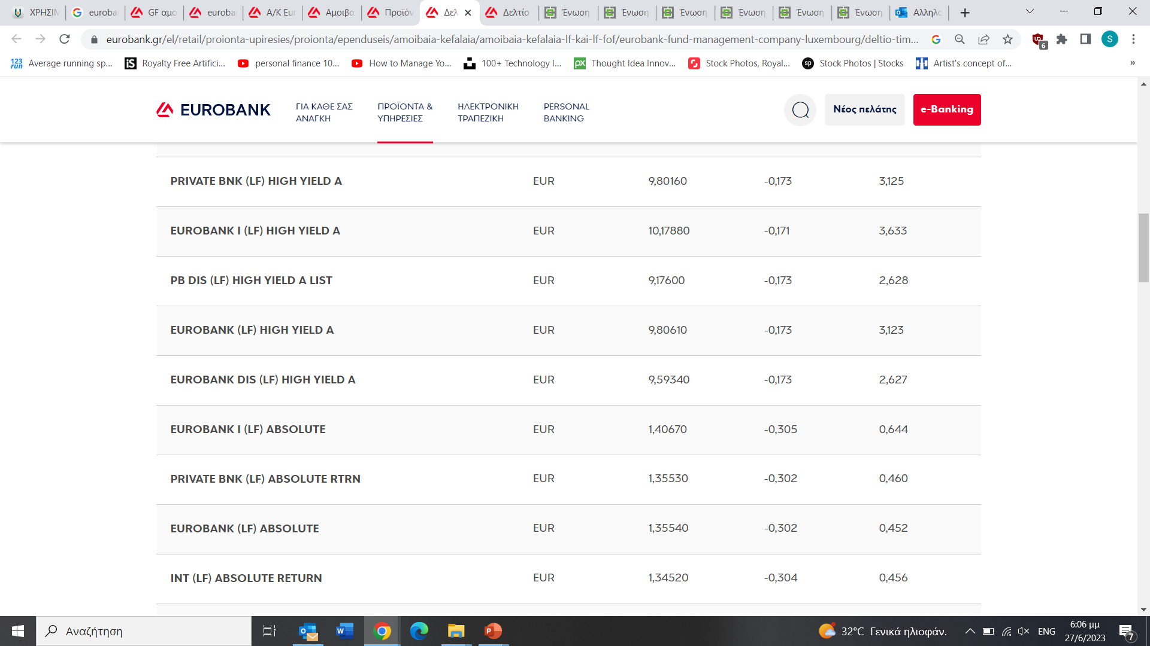
Δελτίο τιμών αμοιβαίων κεφαλαίων (LF) και (LF) FoF - 22.06.2023 –cont’d
Πηγή: Eurobank.gr
74
74
74
74
74
74
74

Slide 75

Δελτίο τιμών αμοιβαίων κεφαλαίων (LF) και (LF) FoF - 22.06.2023 –cont’d
Πηγή: Eurobank.gr
75
75
75
75
75
75
75
75

Slide 76

Δελτίο τιμών αμοιβαίων κεφαλαίων (LF) και (LF) FoF - 22.06.2023 –cont’d
Πηγή: Eurobank.gr
76
76
76
76
76
76
76
76

Slide 77

Δελτίο τιμών αμοιβαίων κεφαλαίων (LF) και (LF) FoF - 22.06.2023 –cont’d
Πηγή: Eurobank.gr
77
77
77
77
77
77
77
77

Slide 78
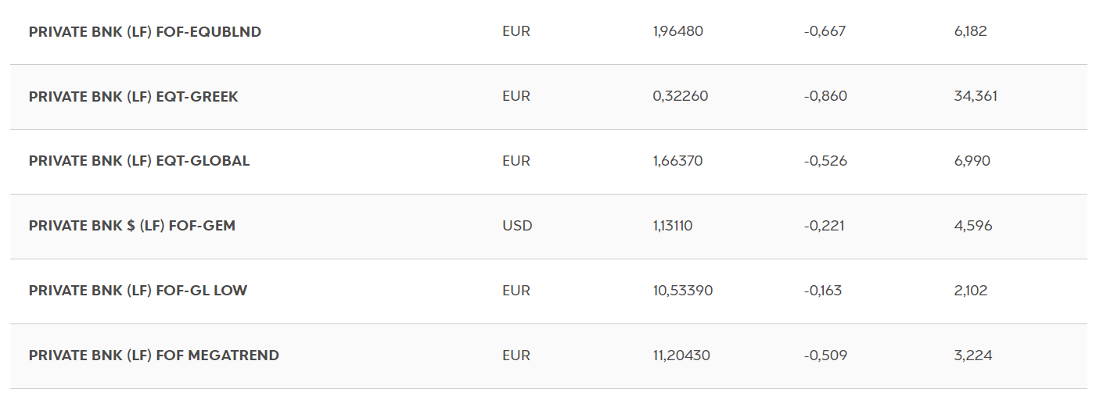
Δελτίο τιμών αμοιβαίων κεφαλαίων (LF) και (LF) FoF - 22.06.2023 –cont’d
Πηγή: Eurobank.gr
78
78
78
78
78
78
78
78

Slide 79
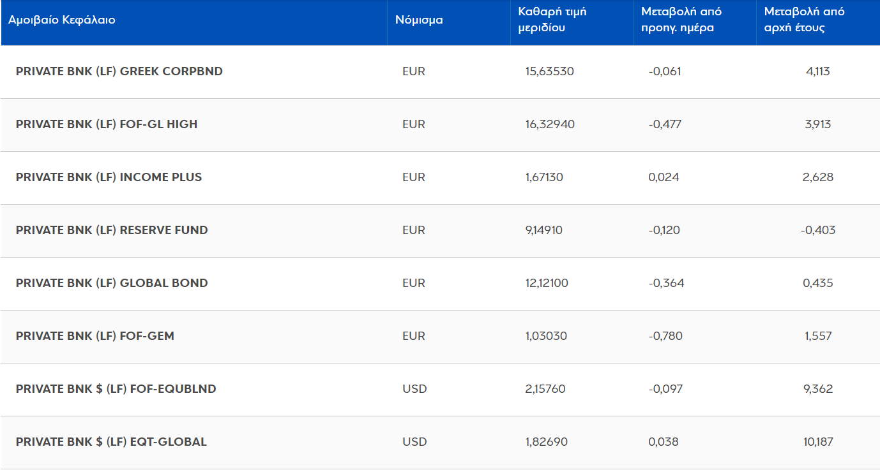
Δελτίο τιμών αμοιβαίων κεφαλαίων (LF) και (LF) FoF - 22.06.2023 –cont’d
Πηγή: Eurobank.gr
79
79
79
79

Slide 80

Δελτίο τιμών αμοιβαίων κεφαλαίων (LF) και (LF) FoF - 22.06.2023 –cont’d
Πηγή: Eurobank.gr
80
80
80
80
80
80
80
80

Slide 81

Δελτίο τιμών αμοιβαίων κεφαλαίων (LF) και (LF) FoF - 22.06.2023 –cont’d
Πηγή: Eurobank.gr
81
81
81
81
81
81
81
81

Slide 82

Δελτίο τιμών αμοιβαίων κεφαλαίων (LF) και (LF) FoF - 22.06.2023 –cont’d
Πηγή: Eurobank.gr
82
82
82
82
82
82
82
82

Slide 83

Δελτίο τιμών αμοιβαίων κεφαλαίων (LF) και (LF) FoF - 22.06.2023 –cont’d
Πηγή: Eurobank.gr
83
83
83
83
83
83
83
83

Slide 84
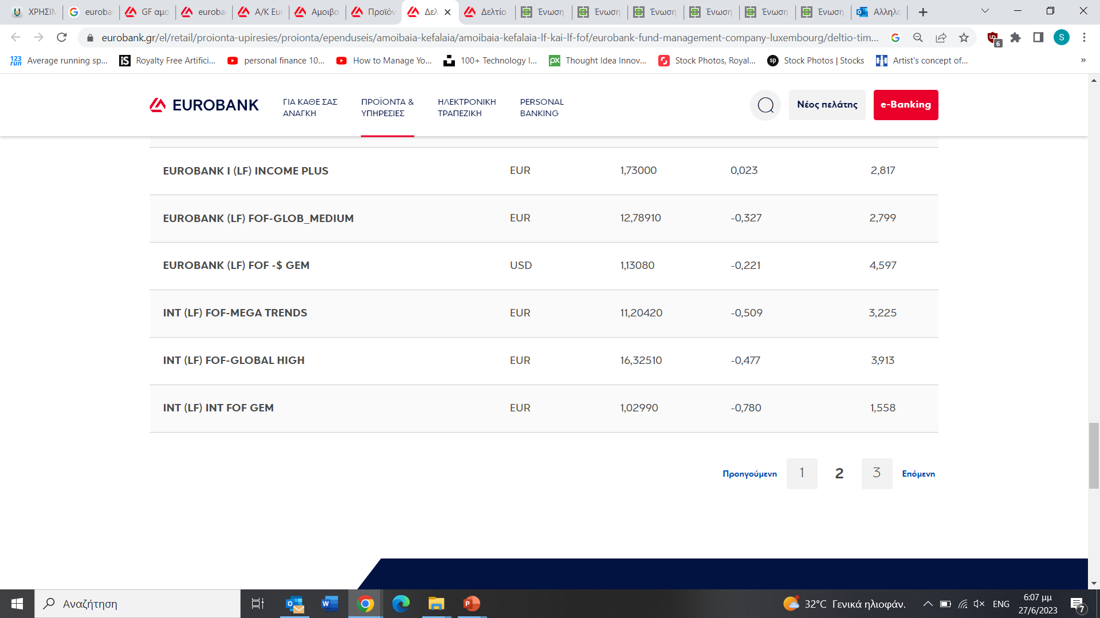
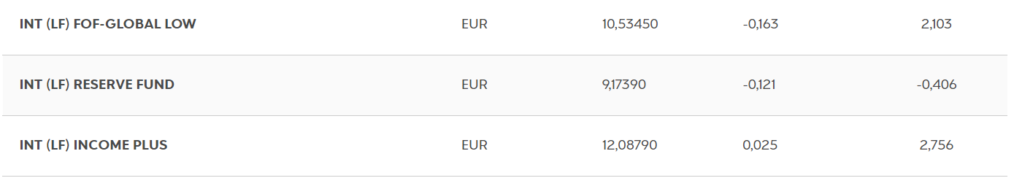
Δελτίο τιμών αμοιβαίων κεφαλαίων (LF) και (LF) FoF - 22.06.2023 –cont’d
Πηγή: Eurobank.gr
84
84
84
84
84
84
84
84

Slide 85

Αμοιβαία κεφάλαια GF

Slide 86
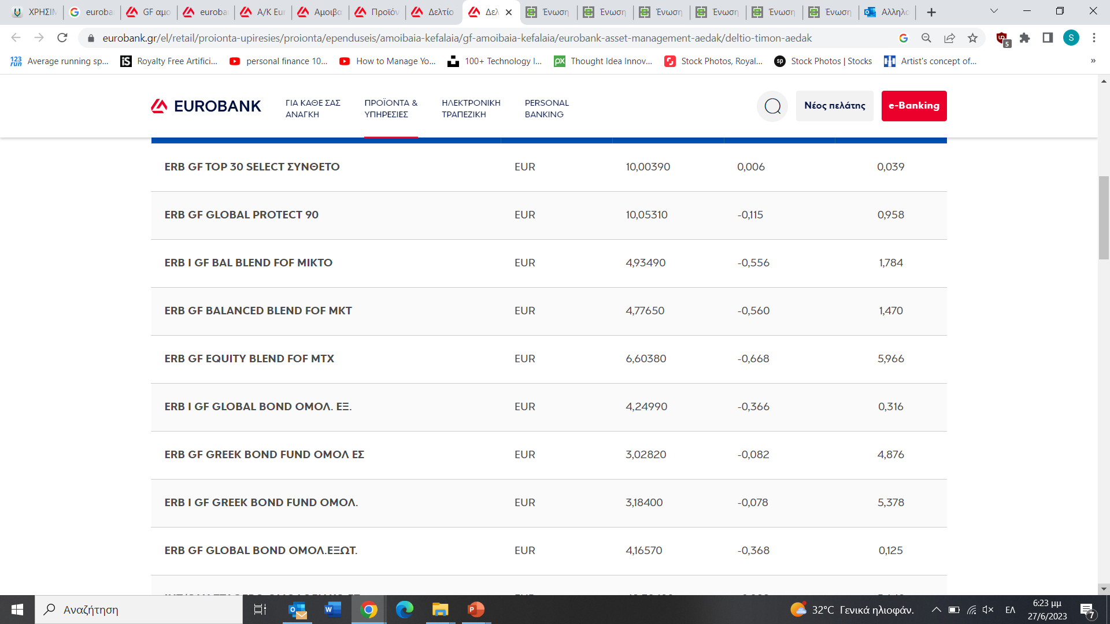
Δελτίο τιμών GF αμοιβαίων κεφαλαίων - 22.06.2023
Πηγή: Eurobank.gr
86
86
86
86
86
86
86
86

Slide 87

Δελτίο τιμών GF αμοιβαίων κεφαλαίων - 22.06.2023 –cont’d
Πηγή: Eurobank.gr
87
87
87
87
87
87
87
87
87

Slide 88

Δελτίο τιμών GF αμοιβαίων κεφαλαίων - 22.06.2023 –cont’d
Πηγή: Eurobank.gr
88
88
88
88
88
88
88
88
88

Slide 89
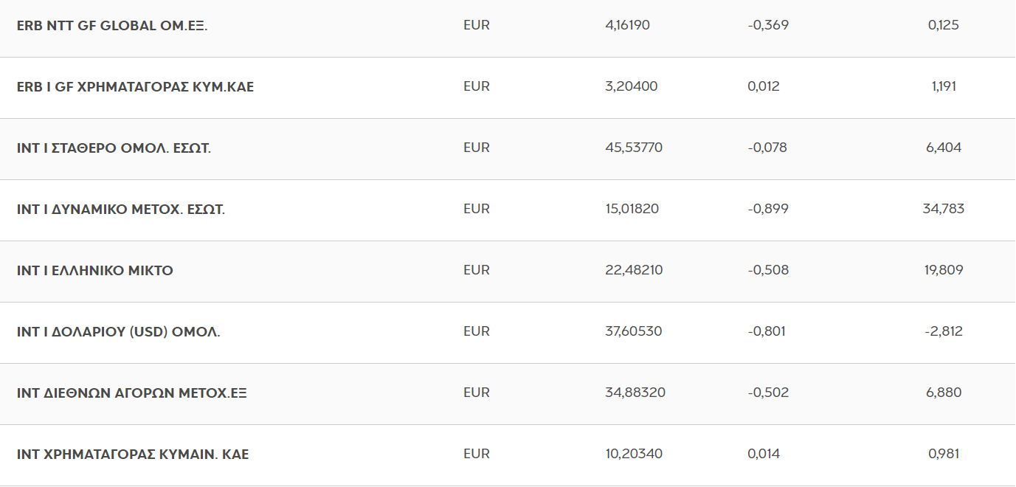
Δελτίο τιμών GF αμοιβαίων κεφαλαίων - 22.06.2023 –cont’d
Πηγή: Eurobank.gr
89
89
89
89
89
89
89
89
89

Slide 90
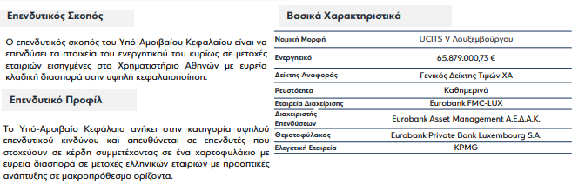
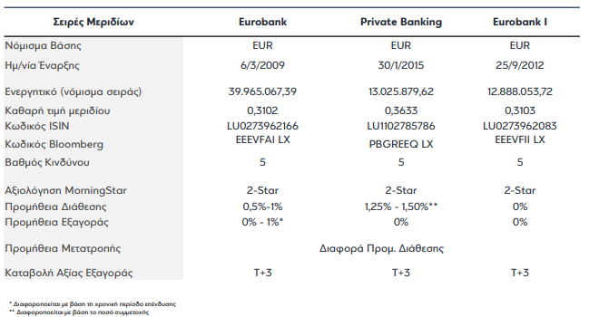
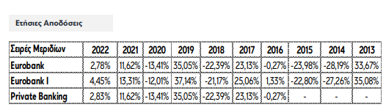
Eurobank (LF) Equity - GREEK EQUITIES
Πηγή: Eurobank.gr
90
90
90
90
90
90
90
90
90

Slide 91
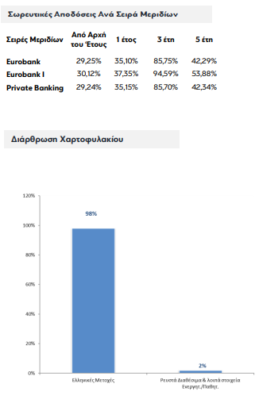
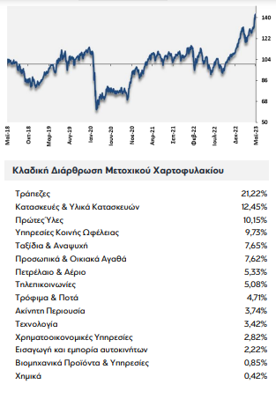
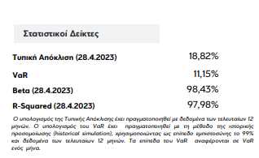
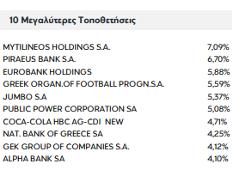
Eurobank (LF) Equity - GREEK EQUITIES –cont’d
Πηγή: Eurobank.gr
91
91
91
91
91
91
91
91
91

Slide 92
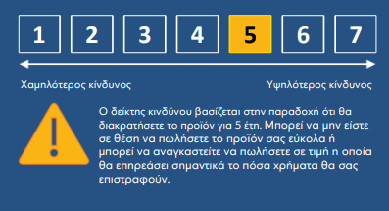
(LF) Fund of Funds - GLOBAL HIGH
Πηγή: Eurobank.gr
92
92
92
92
92
92
92
92
92

Slide 93
(LF) Fund of Funds - GLOBAL HIGH– cont’d
Πηγή: Eurobank.gr
93
93
93
93
93
93
93
93
93

Slide 94
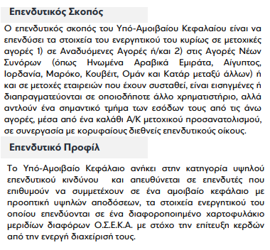
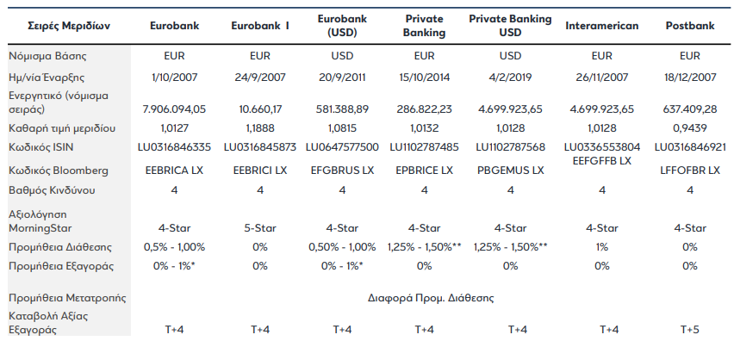
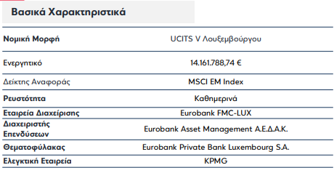

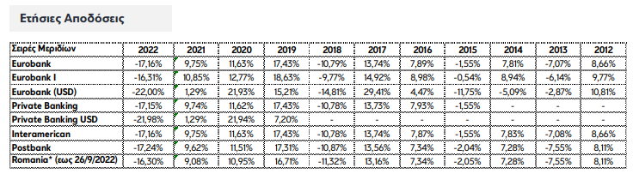
(LF) Fund of Funds - GLOBAL EMERGING MARKETS
Πηγή: Eurobank.gr
94
94
94
94
94
94
94
94
94

Slide 95
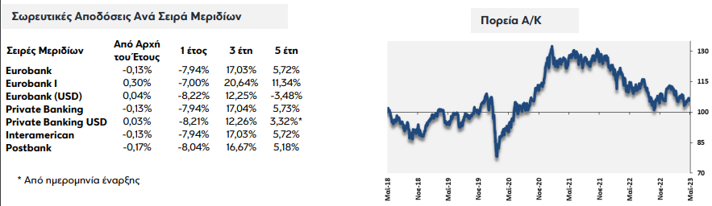
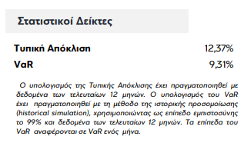
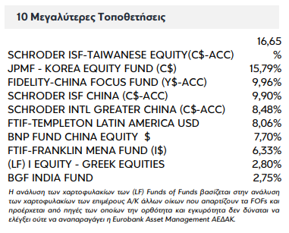
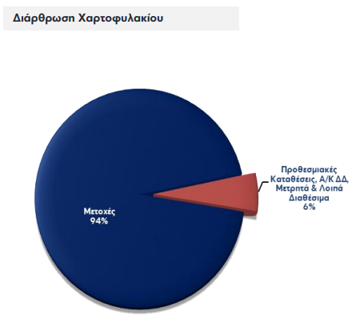
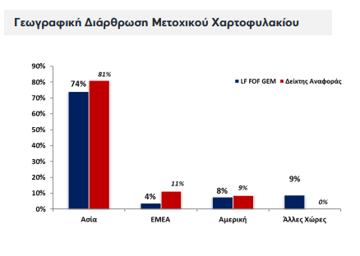
(LF) Fund of Funds - GLOBAL EMERGING MARKETS – cont’d
Πηγή: Eurobank.gr
95
95
95
95
95
95
95
95
95

Slide 96
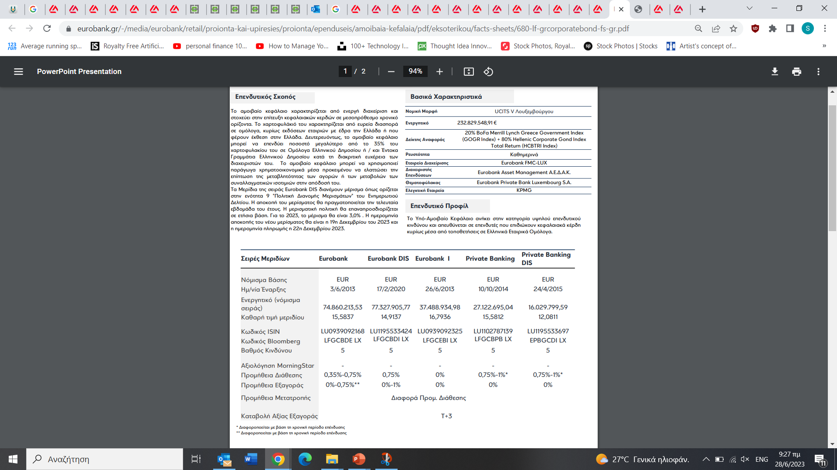
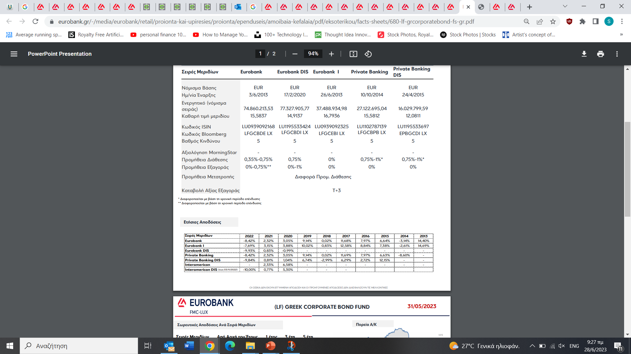
(LF) GREEK CORPORATE BOND FUND
Πηγή: Eurobank.gr
96
96
96
96
96
96
96
96
96

Slide 97
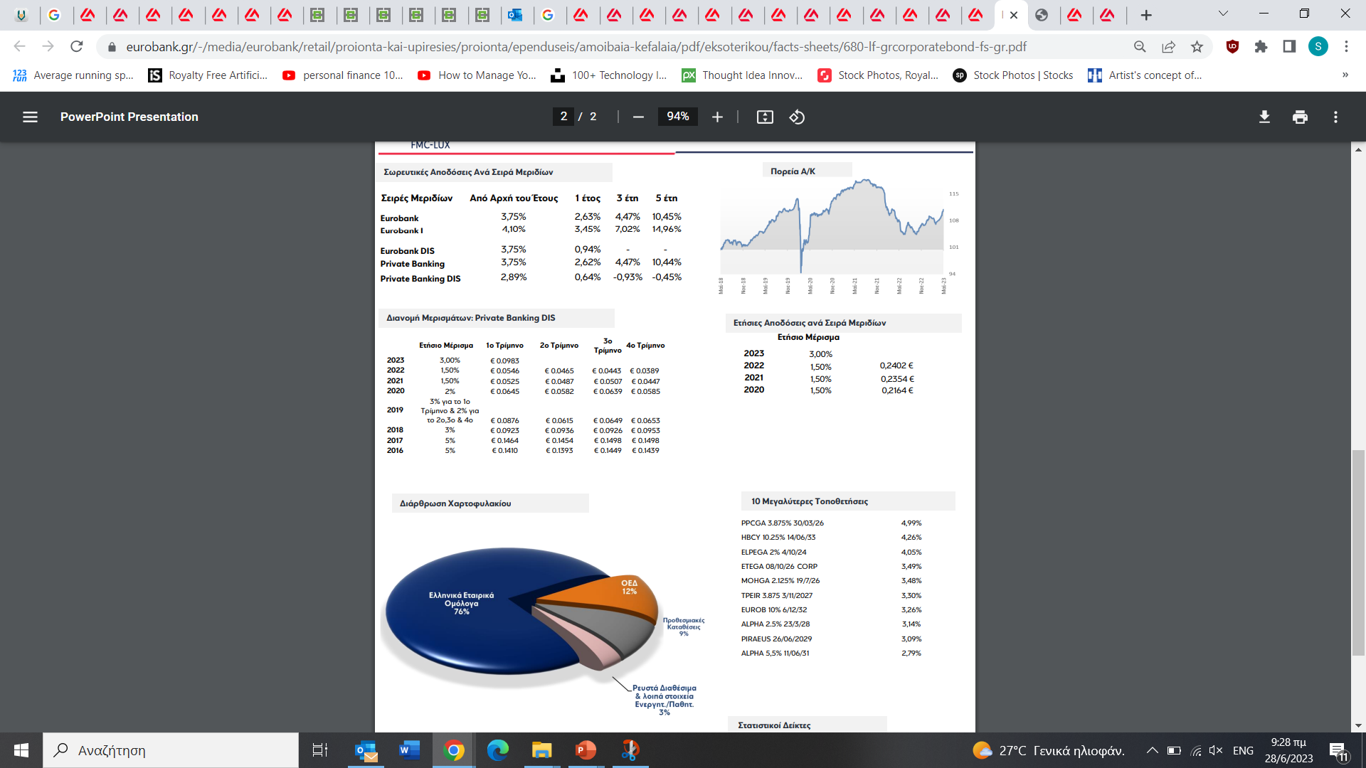
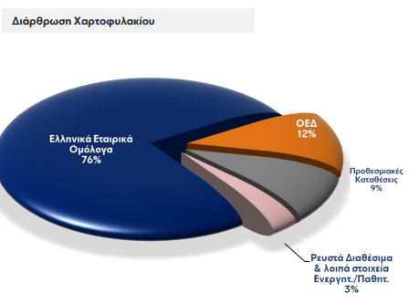
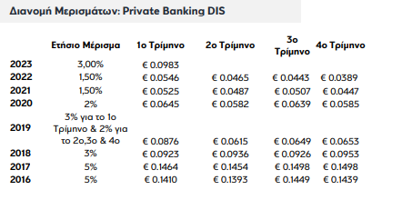
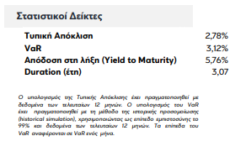
(LF) GREEK CORPORATE BOND FUND – cont’d
Πηγή: Eurobank.gr
97
97
97
97
97
97
97
97
97

Slide 98
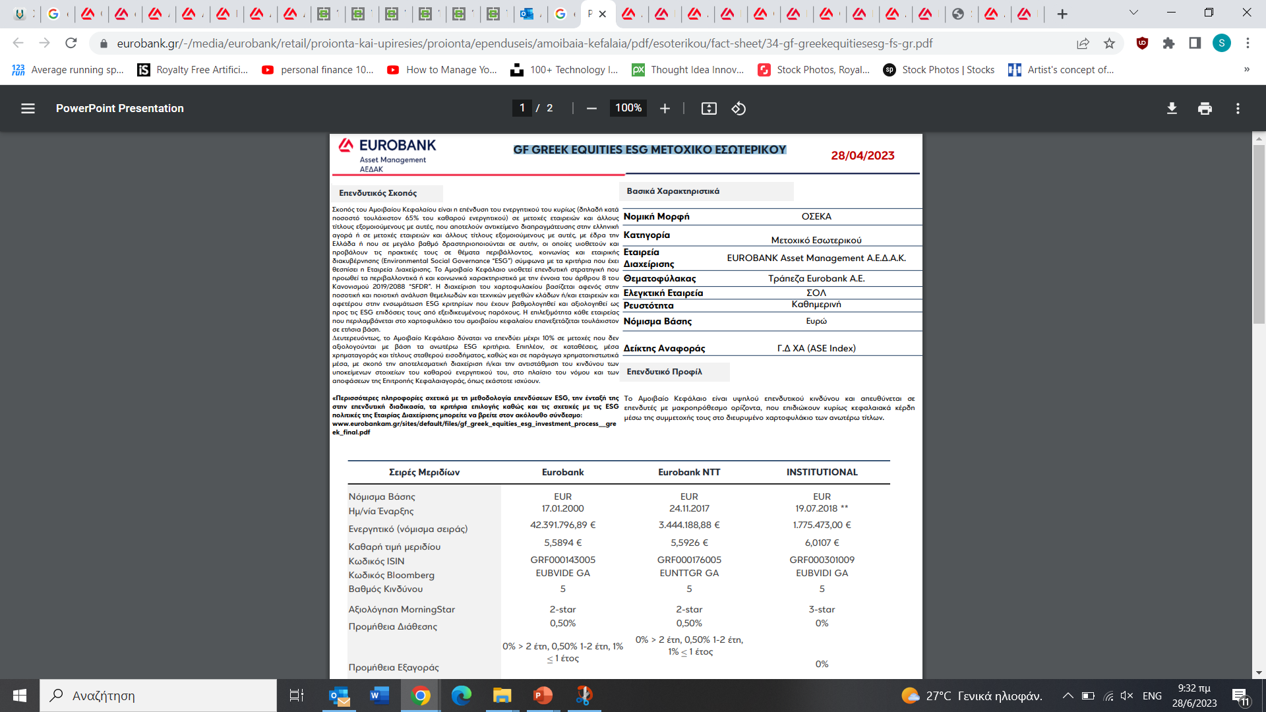
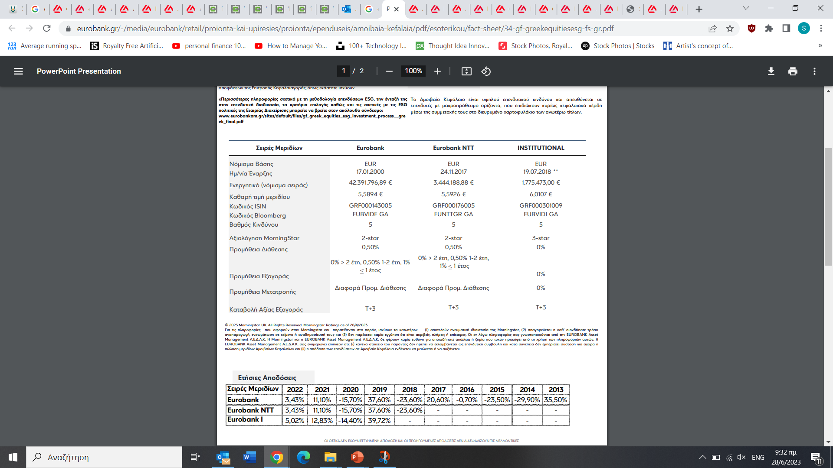
GF GREEK EQUITIES ESG ΜΕΤΟΧΙΚΟ ΕΣΩΤΕΡΙΚΟΥ
Πηγή: Eurobank.gr
98
98
98
98
98
98
98
98
98

Slide 99
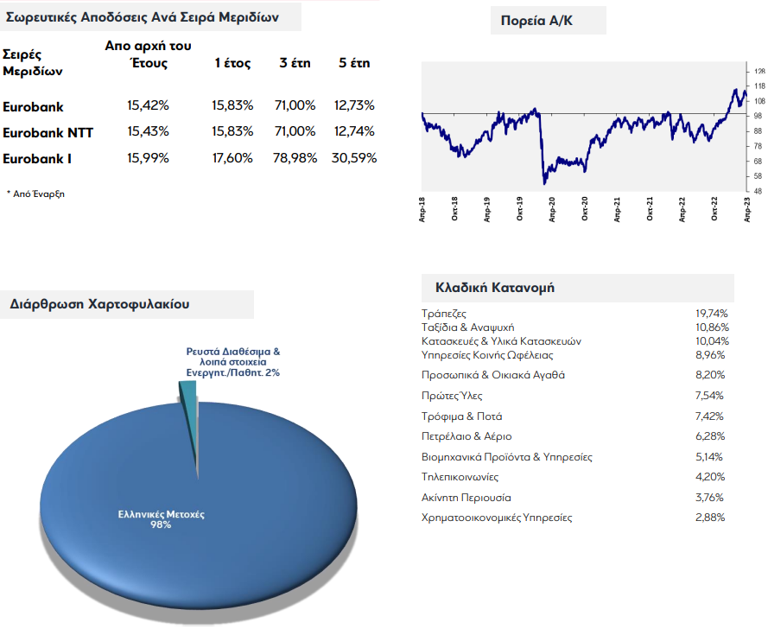

GF GREEK EQUITIES ESG ΜΕΤΟΧΙΚΟ ΕΣΩΤΕΡΙΚΟΥ – cont’d
Πηγή: Eurobank.gr
99
99
99
99
99
99
99
99
99

Slide 100


(LF) Reserve Fund
Πηγή: Eurobank.gr
100
100
100
100
100
100
100
100
100

Slide 101

(LF) Reserve Fund– cont’d
Πηγή: Eurobank.gr
101
101
101
101
101
101
101
101
101

Slide 102

(LF) ABSOLUTE RETURN
Πηγή: Eurobank.gr
102
102
102
102
102
102
102
102
102

Slide 103




(LF) ABSOLUTE RETURN –cont’d
Πηγή: Eurobank.gr
103
103
103
103
103
103
103
103
103

Slide 104


GF DOLLAR PLUS ΟΜΟΛΟΓΙΑΚΟ ΕΞΩΤΕΡΙΚΟΥ (USD)
Πηγή: Eurobank.gr
104
104
104
104
104
104
104
104
104

Slide 105

GF DOLLAR PLUS ΟΜΟΛΟΓΙΑΚΟ ΕΞΩΤΕΡΙΚΟΥ (USD) –cont’d
Πηγή: Eurobank.gr
105
105
105
105
105
105
105
105
105

Slide 106

GF GLOBAL BOND ΟΜΟΛΟΓΙΑΚΟ ΕΞΩΤΕΡΙΚΟΥ
Πηγή: Eurobank.gr
106
106
106
106
106
106
106
106
106

Slide 107




GF GLOBAL BOND ΟΜΟΛΟΓΙΑΚΟ ΕΞΩΤΕΡΙΚΟΥ –cont’d
Πηγή: Eurobank.gr
107
107
107
107
107
107
107
107
107

Slide 108

(LF) Fund of Funds - GLOBAL HIGH
Πηγή: Eurobank.gr
108
108
108
108
108
108
108
108
108

Slide 109





(LF) Fund of Funds - GLOBAL HIGH –cont’d
Πηγή: Eurobank.gr
109
109
109
109
109
109
109
109
109

Slide 110

GF GREEK EQUITIES ESG ΜΕΤΟΧΙΚΟ ΕΣΩΤΕΡΙΚΟΥ
Πηγή: Eurobank.gr
110
110
110
110
110
110
110
110
110

Slide 111





GF GREEK EQUITIES ESG ΜΕΤΟΧΙΚΟ ΕΣΩΤΕΡΙΚΟΥ–cont’d
Πηγή: Eurobank.gr
111
111
111
111
111
111
111
111
111

Slide 112

GF Balanced Blend Fund of Funds Μικτό
Πηγή: Eurobank.gr
112
112
112
112
112
112
112
112
112

Slide 113

GF Balanced Blend Fund of Funds Μικτό –cont’d
Πηγή: Eurobank.gr
113
113
113
113
113
113
113
113
113

Slide 114

GF Balanced Blend Fund of Funds Μικτό –cont’d
Πηγή: Eurobank.gr
114
114
114
114
114
114
114
114
114

Slide 115

GF Balanced Blend Fund of Funds Μικτό –cont’d
Πηγή: Eurobank.gr
115
115
115
115
115
115
115
115
115

Slide 116
Υπολογισμός Απόδοσης
ΚΤ = Καθαρή Τιμή
ΤΔ = Τιμή Διάθεσης
ΤΕ = Τιμή Εξαγοράς

Slide 117

Συνολικός Κίνδυνος
  Συνολικός Κίνδυνος= Συστηματικός + μη Συστηματικός
Συστηματικός Κίνδυνος
Έκτακτοι Κίνδυνοι
Κίνδυνος Ρευστότητας
Κίνδυνος Χώρας

Slide 118

Υπολογισμός Συνολικού Κινδύνου μιας Επένδυσης
Συνολικός
Κίνδυνος
(Τυπική Απόκλιση
των αποδόσεων)

Slide 119
Τυπική Απόκλιση των Αποδόσεων της Χρηματιστηριακής Αγοράς
Πιθανότητα
68%
95%
-2σ
-1σ
0
1σ
2σ

Slide 120
Υπολογισμός Συστηματικού Κινδύνου
BETA
(Συστηματικός
Κίνδυνος)
Market Model

Slide 121

Συντελεστής Βήτα (Beta Coefficient)
Ο πιο απλός τρόπος προσέγγισης του συστηματικού κινδύνου μιας επένδυσης, μέσα σε μια εγχώρια χρηματιστηριακή αγορά, είναι με τη χρήση του συντελεστή βήτα.
Ο συντελεστής αυτός είναι ένα μέτρο της σχετικής επικινδυνότητας μιας οποιασδήποτε επένδυσης (μιας μετοχής ή ενός Αμοιβαίου Κεφαλαίου), ως προς την εγχώρια χρηματιστηριακή αγορά.
Η εγχώρια χρηματιστηριακή αγορά υποθέτουμε ότι προσεγγίζεται από το Γενικό Δείκτη του Χρηματιστηρίου των Αθηνών και έχει εξ ορισμού συντελεστή βήτα ίσο με τη μονάδα.
A/K χρηματαγοράς, των οποίων οι αποδόσεις παρουσιάζουν χαμηλή διακύμανση, έχουν βήτα ίσο ή κοντά στο μηδέν, ενώ μετοχικά Α/Κ μπορεί να έχουν συντελεστή βήτα που να πλησιάζει ή και να ξεπερνά τη μονάδα.
Α/Κ μικτού τύπου θα έχουν συντελεστές βήτα σημαντικά χαμηλότερους της μονάδας και κοντά στο 0,5.

Slide 122
Υπολογισμός
Μη Συστηματικού Κινδύνου
Μη Συστηματικός
Κίνδυνος
Τυπική
Απόκλιση
Καταλοίπων

Slide 123
Η Σχέση των Κινδύνων Μεταξύ τους
ΒΕΤΑ
Διακύμανση
Χαρτοφυλακίου
Αγοράς
Συνολικός
Κίνδυνος
Μη Συστηματικός
Κίνδυνος
Συστηματικός
Κίνδυνος

Slide 124
Τυπική Απόκλιση
Η υπόθεση της συμμετρίας συνήθως δεν ικανοποιείται στις χρηματιστηριακές αγορές, οι οποίες δείχνουν μια γενική μακροπρόθεσμη ανοδική τάση.
Η διεθνής εμπειρία έχει αποδείξει ότι υπάρχει έντονη ασυμμετρία στις αποδόσεις των περιουσιακών στοιχείων, δηλαδή υπάρχει μεγάλη συγκέντρωση αποδόσεων στα άκρα της κατανομής.
Για την αντιμετώπιση των σχετικών προβλημάτων έχουν προταθεί εναλλακτικά μέτρα όπως η ημιδιακύμανση.

Slide 125
Τυπική Απόκλιση
  Η τυπική απόκλιση (σ) ορίζει μια περιοχή τιμών γύρω από την μέση τιμή όπου τείνουν να βρίσκονται οι αποδόσεις μιας οποιαδήποτε επένδυσης
όπου

Slide 126
Τυπική Απόκλιση

Slide 127

Οι Αποδόσεις του Δείκτη Dow Jones Industrial Average
Και
του Γενικού Δείκτη του Χρηματιστηρίου Αθηνών
(1988-2022)

Slide 128


Slide 129


Slide 130


Slide 131
Η αγορά των
Αμοιβαίων Κεφαλαίων
Τα μοναδικά πλεονεκτήματα των Αμοιβαίων Κεφαλαίων τα έχουν καταστήσει τον σημαντικότερο θεσμό για τους μικροεπενδυτές. Σύμφωνα με πρόσφατα στοιχεία του Investment Company Institute, υπάρχουν 74.554 Α/Κ παγκοσμίως και διαχειρίζονται κεφάλαια ύψους $27,44 τρισ.

Slide 132
ΤΑ ΑΡΧΑΙΟΤΕΡΑ ΑΜΟΙΒΑΙΑ ΚΕΦΑΛΑΙΑ
Αμοιβαίο Κεφάλαιο | Έτος δημιουργίας
1. MFS Massachusetts Investors Fund | Μάρτιος 1924
2. State Street Research Investment Fund | Ιούλιος 1924
3. Putnam Investors Fund | Δεκέμβριος 1925
4. Pioneer Fund | Φεβρουάριος 1928
5. Century Shares Fund | Απρίλιος 1928
6. Scudder Income Fund | Μάιος 1928
7. Vanguard Wellington Fund | Ιούλιος 1929
8. Seligman Common Stock Fund | Οκτώβριος 1929
9. CGM Mutual Fund | Νοέμβριος 1929
10. Fidelity Fund | Μάρτιος 1930

Slide 133
Ιστορική αναδρομή
Η.Π.Α.
1924: Δημιουργία του πρώτου “πραγματικού” Α/Κ (Massachusetts Investors Trust), από την M.F.S., ενός χαρτοφυλακίου 45 μετοχών, με αρχικό ενεργητικό ύψους $50.000.
1940: Στην αγορά λειτουργούν λιγότερα από 80 Α/Κ με σύνολο ενεργητικού $500 εκατ.
Πραγματοποιούνται οι πρώτες νομοθετικές ρυθμίσεις για το θεσμό:
  Υποχρεωτική καθημερινή αποτίμηση
  Άμεση ρευστότητα
1960: Ο θεσμός αριθμεί 160 Α/Κ με το σύνολο των κεφαλαίων υπό διαχείριση να ανέρχεται σε 17 δισ. δολάρια.

Slide 134
Ιστορική αναδρομή
1971: Δημιουργία του πρώτου Αμοιβαίου Κεφαλαίου “Διαχειρίσεως Διαθεσίμων”
1974: Πρώτη νομοθετική ρύθμιση στις Η.Π.Α. για τη χρησιμοποίηση των Αμοιβαίων Κεφαλαίων σε συνταξιοδοτικά προγράμματα (Ι.R.A.’s)
1990: Το συνολικό ενεργητικό των Αμοιβαίων Κεφαλαίων, σε παγκόσμιο επίπεδο, ξεπερνά το $1 τρισ.
Q2 2008: Το συνολικό ενεργητικό των Αμοιβαίων Κεφαλαίων, σε παγκόσμιο επίπεδο, αγγίζει τα $24,64 τρισ.

Slide 135

Η εξέλιξη του παγκόσμιου ενεργητικού Α/Κ ανά κατηγορία (τρισ. $)
https://www.iciglobal.org/pdf/2017_factbook.pdf
P.188
Πηγή: Investment Company Institute, 2023

Slide 136

Η κατανομή του συνολικού ενεργητικού των Α/Κ ανά γεωγραφική περιοχή (τρισ. $)
Πηγή: Investment Company Institute, 2023

Slide 137

Η ποσοστιαία κατανομή του αριθμού των ΑΚ στον κόσμο
Πηγή: Investment Company Institute, 2023

Slide 138

Πηγή: Investment Company Institute,2023

Slide 139

Πηγή: Investment Company Institute,2023

Slide 140

Η επένδυση των νοικοκυριών σε ΑΚ και Τραπεζικές Καταθέσεις- Συνάλλαγμα
Πηγή: Investment Company Institute, 2023

Slide 141

Στην Ελλάδα
Το 1985
2 AΕΔΑΚ
2 Α/Κ
4 δισ. δραχμές.
To 2019
14 ΑΕΔΑΚ (29/6/2023)
384Α/Κ (29/6/2023)
13,467 δισ. € (29/6/2023)

Slide 142

Ενεργητικό Μετοχικών, μικτών, Χρηματαγοράς, Ομολογιακών και Σύνθετων ΟΣΕΚΑ ανά εταιρεία την 26/06/2023
Πηγή: Ένωση Θεσμικών Επενδυτών
142
142
142
142
142
142

Slide 143
Το καθαρό ενεργητικό των Α/Κ στην παγκόσμια και ελληνική αγορά
Πηγή: ΕΘΕ, Statista

Slide 144
Ιστορική αναδρομή - Ελλάδα
Στη χώρα μας ο θεσμός εισήχθη το 1970 με το Ν.Δ. 608/70.
Στα τέλη του 1972, το συγκρότημα της Εμπορικής Τράπεζας δημιουργεί την πρώτη Εταιρεία Διαχείρισης, την “Ελληνική” Α.Ε.Δ.Α.Κ. και προσφέρει ένα Α/Κ μετοχικού τύπου με την ονομασία Ερμής.
Την ίδια περίοδο (αρχές 1973), ο όμιλος Εθνική / ΕΤΕΒΑ δημιουργεί την Εταιρεία Διαχείρισης “Διεθνική” και προσφέρει στο ευρύ επενδυτικό κοινό ένα Α/Κ μικτού τύπου με την ονομασία Δήλος.
Η μέχρι τώρα ιστορία των Α/Κ στην Ελλάδα θα μπορούσε να χωρισθεί, με ένα μικρό βαθμό αυθαιρεσίας, σε εννέα (9) φάσεις.

Slide 145
1^{η} φάση
1972 έως τα τέλη του 1988
Κατά την περίοδο αυτή, η κεφαλαιαγορά, αλλά ιδιαίτερα η χρηματιστηριακή αγορά των Αθηνών περνούσε μια μακροχρόνια ύφεση, ύστερα από μια εντυπωσιακή ακραία άνοδο (έτη 1972-1973).
Την περίοδο αυτή υπήρχαν μόνο δύο Α/Κ κρατικών τραπεζών, τα οποία διαχειρίζονταν κεφάλαια που ανέρχονταν σε λίγα δισ. δραχμές, με αποτέλεσμα ο θεσμός να παραμένει άγνωστος στο ευρύ επενδυτικό κοινό.
Ως σημαντικά γεγονότα της πρώτης περιόδου αναφέρονται οι θεσμικές μεταρρυθμίσεις της επιτροπής Καρατζά, οι οποίες έμελλε να αλλάξουν το τοπίο της εγχώριας κεφαλαιαγοράς.

Slide 146
2^{η} φάση αρχές 1989 με τέλη του 1990
Την περίοδο αυτή δημιουργούνται οι πρώτες Α.Ε.Δ.Α.Κ. από μη κρατικές εταιρείες (Intertrust, Alpha, Ευρωπαϊκή Πίστη, Ασπίς Πρόνοια) με Α/Κ μικτού κυρίως τύπου.
Τα αποτελέσματα των θεσμικών μεταρρυθμίσεων στο χώρο της κεφαλαιαγοράς είχαν ήδη καταγραφεί μέσω σημαντικής ανόδου των τιμών των μετοχών που ήταν εισηγμένες στη χρηματιστηριακή αγορά των Αθηνών.
Επιπλέον, οι προσδοκίες για την ανάληψη της Ολυμπιάδας του 1996 από την Αθήνα, σε συνδυασμό με ορισμένα χαρακτηριστικά του χρηματιστηρίου (μικρό μέγεθος, έλλειψη πληροφόρησης, μικρός αριθμός θεσμικών επενδυτών κ.λπ.), ώθησαν ακόμη περισσότερο τις τιμές των μετοχών στα ύψη.
Τα υπό διαχείριση κεφάλαια επταπλασιάστηκαν, όμως η ποσοτική αυτή εξάπλωση ήταν καθαρά συγκυριακή, στο βαθμό που οφείλετο στην εντυπωσιακή άνοδο των τιμών των μετοχών.

Slide 147
3^{η} φάση τέλη 1990 έως και το τέλος του 1992
Η καθοριστική φάση του κύκλου του κλάδου των Α/Κ.
Παρά το γεγονός ότι δεν υπάρχει ουσιαστική ποσοτική εξάπλωση του θεσμού σε όρους κεφαλαίων, δημιουργούνται οι περισσότερες Εταιρείες Διαχείρισης (13), επεκτείνεται σημαντικά το εύρος των παρεχόμενων Α/Κ (δημιουργήθηκαν 32 νέα Α/Κ με σημαντικές διαφοροποιήσεις), τα στελέχη των δικτύων πώλησης επιμορφώθηκαν και τέθηκαν οι βάσεις για την ανάπτυξη του θεσμού.
Σημαντικά γεγονότα της περιόδου είναι οι συζητήσεις και οι αποφάσεις της Επιτροπής Κεφαλαιαγοράς και της Ένωσης Θεσμικών Επενδυτών για τους κανόνες διαφήμισης και τους τρόπους ενιαίου υπολογισμού της απόδοσης των Α/Κ.

Slide 148
4^{η} φάση
1993 έως 1994
Η τέταρτη περίοδος ήταν καθοριστική για την ποσοτική μεγέθυνση του θεσμού.
Την περίοδο αυτή οι εταιρείες διαχείρισης Α/Κ επταπλασίασαν τα υπό διαχείριση κεφάλαια τους, πλησιάζοντας το 1,4 τρισ. δραχμές.
Αξίζει να τονισθεί ότι, η ποσοτική αυτή εξάπλωση επιτεύχθηκε μέσω δύο σημαντικών αρνητικών γεγονότων: την άστοχη φορολόγηση των μερισμάτων κατά 15% και τη νομισματική κρίση του Μαΐου του 1994.

Slide 149
5^{η} φάση
1995 έως 1997
Η πέμπτη φάση συνδέεται με την έκρηξη των Α/Κ στην Ελλάδα, στο βαθμό που την περίοδο αυτή οι ΑΕΔΑΚ υπερπενταπλασίασαν τα υπό διαχείριση κεφάλαια τους περιορίζοντας αισθητά τους ρυθμούς αύξησης των ιδιωτικών καταθέσεων.
Την περίοδο αυτή δραστηριοποιούνται στο χώρο της επαγγελματικής διαχείρισης μεγάλες τράπεζες (Εργασίας, Ιονική, ΑΤΕ, Γενική, κ.λπ.), με αποτέλεσμα να αλλάξει σημαντικά η ολιγοπωλιακή διάρθρωση της αγοράς.
Οι παραδοσιακά τρεις μεγάλες εταιρείες διαχείρισης (Alpha, Διεθνική, Intertrust) κατείχαν στις 31/12/1997 το 42% του μεριδίου της αγοράς των Α/Κ όταν στις 31/12/1991, 1992 και 1993 τα ποσοστά ήταν 82,6%, 81,5% και 71,2% αντίστοιχα.
Ίσως το σημαντικότερο θεσμικό χαρακτηριστικό της πέμπτης φάσης είναι η ονοματολογική κατάταξη των Α/Κ, η οποία περιόρισε την αυθαίρετη ονομασία τους.

Slide 150
6^{η} φάση
1998 έως τις αρχές του 2000
Κατά τη διάρκεια της έκτης φάσης παρατηρήθηκε ραγδαία αύξηση των τιμών των μετοχών και παράλληλα εντυπωσιακές εισροές στα μετοχικά Α/Κ, ιδιαίτερα τους μήνες Ιούνιο, Ιούλιο και Αύγουστο του 1999.
Ως αποτέλεσμα των επενδυτικών αυτών συμπεριφορών η κατηγορία των μετοχικών Α/Κ στα τέλη του 1999 αποτελούσε το 52% του συνόλου των υπό διαχείριση κεφαλαίων.
Η είσοδος των μεριδιούχων Αμοιβαίων Κεφαλαίων στα υψηλότερα σημεία του δείκτη, σε συνδυασμό με την επενδυτική επιλογή των διαχειριστών για αποκλειστικά εγχώριες επενδύσεις είχαν ως αποτέλεσμα τον εγκλωβισμό εκατοντάδων χιλιάδων μεριδιούχων και την καταγραφή σημαντικών απωλειών.

Slide 151
7^{η} φάση αρχές του 2000 έως τις αρχές του 2003
Κατά την έβδομη φάση δεν παρατηρούνται νέες εισροές στα μικτά και μετοχικά Α/Κ και πολλοί επενδυτές έχουν στραφεί στις διεθνείς αγορές αναζητώντας αξιολογημένους διαχειριστές και καλύτερες αποδόσεις.
Ιδιαίτερα σημαντικό γεγονός αποτελεί η είσοδος στην αγορά της ΑΕΔΑΚ των ασφαλιστικών οργανισμών.
Τέλος, το κυρίαρχο γεγονός της περιόδου αυτής είναι οι συγχωνεύσεις Α/Κ λόγω συγχωνεύσεων των μητρικών τους τραπεζών (π.χ EFG Eurobank με Εργασίας).

Slide 152
8^{η} φάση
Απρίλιος του 2003 έως και το τέλος του 2007
Παρά την έντονη άνοδο του Χρηματιστηρίου Αθηνών, δεν παρατηρούνται νέες εισροές στα μικτά και μετοχικά Α/Κ.
Αντίθετα, εκδηλώνονται συνεχείς τάσεις εξαγορών, αρκετοί δε επενδυτές στρέφονται στις διεθνείς αγορές αναζητώντας αξιολογημένους διαχειριστές και καλύτερες αποδόσεις.
Εξαγορά των διαχειριζόμενων κεφαλαίων της Intertrust ΑΕΔΑΚ από την εταιρεία Διαχείρισης της EFG Eurobank-Εργασίας (29/11/2004).
Το σημαντικότερο γεγονός της συγκεκριμένης περιόδου είναι σαφέστατα ο νέος νόμος 3283/2004 για τους οργανισμούς συλλογικών επενδύσεων ο οποίος ενσωματώνει στην ελληνική νομοθεσία σημαντικά στοιχεία της ευρωπαϊκής νομοθεσίας αναφορικά με την λειτουργία του θεσμού. Μεταξύ άλλων σημαντικών αποφάσεων αναφέρονται η δημιουργία Α/Κ που διαπραγματεύονται σε χρηματιστήρια (exchange traded funds), Α/Κ που επενδύουν σε άλλα Α/Κ (Funds of Funds), Α/Κ που αναπαράγουν την σύνθεση χρηματιστηριακών δεικτών μετοχών ή ομολόγων (Index Funds) και Α/Κ ακίνητης περιουσίας (Real Estate Funds).
Επιπλέον, στα πλαίσια ενίσχυσης της διαφάνειας του θεσμού, οι εταιρείες διαχείρισης είναι υποχρεωμένες πλέον να δημοσιεύουν δυο πολύ σημαντικούς δείκτες των χαρτοφυλακίων των Α/Κ τους για την πληρέστερη ενημέρωση των επενδυτών, το δείκτη εξόδων (expense ratio) και το δείκτη εναλλαγής χαρτοφυλακίου (turnover rate).

Slide 153
9^{η} φάση
Από το 2008 έως σήμερα
Κατά την τελευταία ένατη φάση, από το 2008 μέχρι σήμερα, παρατηρείται μια δραματική μείωση των υπό διαχείριση κεφαλαίων.
Η αβεβαιότητα που προκάλεσε η παγκόσμια χρηματοπιστωτική κρίση είχε ως αποτέλεσμα τη μεταστροφή των επενδυτών σε πιο συντηρητικές επενδύσεις, όπως τις προθεσμιακές καταθέσεις.

Slide 154

Πηγή: ΕΘΕ
Πηγή: ΕΘΕ

Slide 155
Πρόβλημα ή πρόκληση και ευκαιρία για τη διάδοση του θεσμού και νέες πωλήσεις;
IRA (INDIVIDUAL RETIREMENT ACCOUNT)
Τo IRA είναι ένα προσωπικό πρόγραμμα αποταμίευσης που δίνει στους εργαζόμενους τη δυνατότητα να αποταμιεύσουν χρήματα για τη συνταξιοδότησης τους προσφέροντας τους φορολογικά πλεονεκτήματα.
Tο 65% περίπου όλων των εργαζομένων συμμετείχαν στα συνταξιοδοτικά προγράμματα 401 (κ) στις Η.Π.Α. το 1995.
Η ποικιλία των προγραμμάτων αυτών, η ευχρηστία τους αλλά και τα πλεονεκτήματα που προσφέρουν, μπορούν να αποτελέσουν την βάση για μία αποτελεσματική αντιμετώπιση του συνταξιοδοτικού προβλήματος στην Ελλάδα.

Slide 156
Μπορώ να γίνω πλούσιος μέσω των Α/Κ;
Η απάντηση είναι ΝΑΙ !!!

Slide 157


Slide 158
«Η μεγαλύτερη ανακάλυψη της ανθρωπότητας είναι ο ανατοκισμός»
(Albert Einstein)
εάν επενδύσετε 1000$ σήμερα...

Slide 159
Μπορώ να γίνω πλούσιος μέσω των Α/Κ;
Εάν θέλετε να γίνετε εκατομμυριούχος δεν μπορείτε να βασιστείτε στην τύχη!
Με επιμονή, χρόνο και σωστές επενδυτικές επιλογές μπορείτε να επιτύχετε μέσω της επένδυσης σε Αμοιβαία Κεφάλαια.
Το να κερδίσετε 1 εκατ. ευρώ μέχρι τα 65 σας δεν τόσο δύσκολο όσο φαίνεται! Ειδικά αν ξεκινήσετε να επενδύετε από νωρίς, (π.χ. 20 ετών) και έχετε μια μέση ετήσια απόδοση 12%.

Slide 160
Αυτός είναι ο τρόπος να επιτύχετε τον στόχο του €1 εκατ.
(υποθέτουμε ότι επανεπενδύουμε τα κέρδη και δεν έχουν αφαιρεθεί φόροι):
Στα 20 επενδύετε 6.098 € ή 59 € κάθε μήνα για τα επόμενα 45 χρόνια.
Στα 25 επενδύστε 10.748 € ή 104 € κάθε μήνα για τα επόμενα 40 χρόνια
Στα 35 επενδύστε 33.378 € ή 328 € κάθε μήνα για τα επόμενα 30 χρόνια
Στα 40 επενδύστε 58,823 € ή 594 € κάθε μήνα για τα επόμενα 25 χρόνια
Στα 50 επενδύστε 182.696 € ή 2.121 € κάθε μήνα για τα επόμενα 15 χρόνια
Όπως φαίνεται οι μακροπρόθεσμες επενδύσεις και η «μαγεία» του ανατοκισμού καθιστούν τον στόχο σας εφικτό!

Slide 161
Στρατηγική τακτικής καταβολής
Μια ασφαλής στρατηγική επένδυσης που ακολουθούν εδώ και δεκαετίες τα μεγάλα ασφαλιστικά ταμεία του εξωτερικού είναι η αγορά ενός μετοχικού Α/Κ, επενδύοντας ένα σταθερό ποσό κάθε μήνα!
H στρατηγική ελάχιστης τακτικής καταβολής αποτελεί ένα είδος μακροπρόθεσμης συντηρητικής επένδυσης και αναφέρεται στην επένδυση ενός σταθερού χρηματικού ποσού σε τακτά χρονικά διαστήματα (π.χ. κάθε μήνα) ανεξάρτητα από το αν η αγορά είναι ανοδική ή πτωτική.
Ο επενδυτής που επιλέγει αυτήν την προσέγγιση επιλέγει μονίμως (αλλά όχι απαραίτητα) το ίδιο σταθερό ποσό χρημάτων. Αυτό σημαίνει ότι αγοράζει περισσότερα μερίδια όταν οι τιμές πέφτουν ενώ αντίθετα αγοράζει λιγότερα μερίδια Α/Κ όταν οι τιμές είναι υψηλές.
Το πλεονέκτημα αυτής της στρατηγικής είναι η διαχρονική μείωση του κινδύνου. Το μόνο στοιχείο που απαιτείται για την υλοποίηση της στρατηγικής αυτής είναι η υπομονή και η πειθαρχία!

Slide 162
Ερωτήματα για έναν επενδυτή
Τι είδους απόδοση επιζητεί ο επενδυτής; Μερισματική ή κεφαλαιακή;
Πόσο κίνδυνο προτίθεται να αναλάβει;
Ποιος είναι ο επενδυτικός του ορίζοντας;
Σε ποια φορολογική κλίμακα ανήκει ;
Ποιες είναι οι ανάγκες του σε επίπεδο ρευστότητας; Μήπως χρειάζεται τακτικές μηνιαίες ή δεκαπενθήμερες πληρωμές;
Υπάρχουν κάποιες ιδιαίτερες προσωπικές πεποιθήσεις; Μήπως επιθυμεί δηλαδή Α/Κ, τα οποία επενδύουν με βάση κάποιες οικολογικές αρχές;

Slide 163
Ποσοτικά Κριτήρια Επιλογής Α/Κ
Επίδοση (performance)
Δείκτης Sharpe – Δείκτης Treynor
Κίνδυνος (risk)
(Αγοράς, χώρας, συναλλαγματικός, ρευστότητας κτλ.)
Τυπική απόκλιση – Συντελεστής Βήτα
Κόστη
Προμήθεια διάθεσης και εξαγοράς
Expense ratio – Turnover Ratio

Slide 164
Δείκτης Sharpe και Δείκτης Treynor
Sharpe ratio
Treynor ratio
όπου R_{p} η απόδοση του χαρτοφυλακίου p, R_{f} η απόδοση του επιτοκίου μηδενικού κινδύνου, σ_{p} η τυπική απόκλιση των αποδόσεων του χαρτοφυλακίου p και β_{p} ο συντελεστής συστηματικού κινδύνου.

Slide 165
Δείκτης Sharpe και Δείκτης Treynor
Παράδειγμα
Δίνεται η μέση μηνιαία απόδοση, η τυπική απόκλιση και ο συντελεστής beta τριών Α/Κ για την τελευταία τριετία. Υπολογίστε τους δείκτες Sharpe και Treynor.
Ποιο Α/Κ έχει την καλύτερη επίδοση;
Δίνεται επίσης ότι το μηνιαίο επιτόκιο του ΕΓΕΔ (r_{f}) είναι 0,5%
Α/Κ | Μέση μηνιαία απόδοση (R) | Τυπική απόκλιση (σ) | Συντελεστής βήτα (beta)
Α | 3% | 2% | 0,9
Β | 6% | 3% | 1,2
Γ | 2% | 1% | 0,6

Slide 166
Δείκτης Sharpe και Δείκτης Treynor
Παράδειγμα
Δίνεται επίσης ότι το μηνιαίο επιτόκιο του ΕΓΕΔ (r_{f}) είναι 0,5%
Α/Κ | Μέση μηνιαία απόδοση (R) | Τυπική απόκλιση (σ) | Συντελεστής βήτα (beta) | Sharpe ratio | Treynor ratio
Α | 3% | 2% | 0,9 | 1,25 | 2,77
Β | 6% | 3% | 1,2 | 1,83 | 4,58
Γ | 2% | 1% | 0,6 | 1,50 | 2,50
R_{f} = 0,5%
To A/K B έχει την καλύτερη επίδοση τόσο βάσει του δείκτη Sharpe όσο και βάσει του δείκτη Treynor.
Επιθυμούμε όσο το δυνατόν υψηλότερες τιμές των δεικτών.

Slide 167
Ποιοτικά Κριτήρια Επιλογής Α/Κ
1. Οργάνωση
Η ποιότητα και η σταθερότητα της οργάνωσης της ΑΕΔΑΚ
Η διάρθρωση της ιδιοκτησίας της ΑΕΔΑΚ
Η εταιρική φιλοσοφία που τη διέπει
Η εκπαίδευση και η ποιότητα της ομάδας των διαχειριστών των Α/Κ
Η προσωπική ηθική και ακεραιότητα των ανθρώπων – κλειδιά της ΑΕΔΑΚ

Slide 168
Ποιοτικά Κριτήρια Επιλογής Α/Κ
2. Επενδυτική διαδικασία
Ύπαρξη ξεκάθαρης επενδυτικής φιλοσοφίας
Η ύπαρξη κανόνων για λήψη των αποφάσεων
Αποτελεσματική χρηματοοικονομική ανάλυση
Αποτελεσματική επιλογή μετοχών (selectivity)
Κατάλληλη χρονική στιγμή τοποθέτησης (market timing)
Αποτελεσματική μείωση και έλεγχος του κινδύνου

Slide 169

Ποιοτικά Κριτήρια Επιλογής Α/Κ
3. Ποιότητα Παροχής Υπηρεσιών
Έγκαιρη παραγωγή εύκολα κατανοήσιμων αναφορών και αναλύσεων για τους μεριδιούχους

Slide 170
Κριτήρια Απόρριψης Αμοιβαίων Κεφαλαίων
Οι συχνές αλλαγές των διαχειριστών
Οι μη ικανοποιητικές αποδόσεις του Α/Κ ως προς ένα χαρτοφυλάκιο αναφοράς ή σε σχέση με τους ανταγωνιστές του
Παραβιάσεις των επενδυτικών κανονισμών ή ανήθικες ενέργειες και συμπεριφορές
Μη ικανοποιητική ποιότητα παροχής υπηρεσιών
Ασυνεπές και διαχρονικά μεταβαλλόμενο επενδυτικό ύφος (investment style)
Μία ξαφνική υπερβολική αύξηση ή μείωση στο ενεργητικό των διαχειριζόμενων κεφαλαίων

Slide 171
Αναγκαιότητα της αξιολόγησης των Α/Κ
Η αναγκαιότητα συνεχούς αξιολόγησης της ποιότητας των διαχειριστών των Α/Κ από ανεξάρτητους και με την κατάλληλη τεχνογνωσία φορείς, έχει γίνει πλέον αποδεκτή και από τους συμμετέχοντες στην Ελληνική αγορά Α/Κ.
Ήδη στην Ελλάδα, ορισμένες μεγάλες εταιρίες αξιολόγησης όπως για παράδειγμα η Standard & Poor’s και η Morningstar έχουν προχωρήσει αρχικά στην αξιολόγηση μεμονωμένων ελληνικών Α/Κ αλλά είναι προφανές ότι η τάση αυτή θα συνεχιστεί με ταχύτερους ρυθμούς.

Slide 172
Σε ποιους απευθύνεται η αξιολόγηση των Α/Κ
Στο ευρύ επενδυτικό κοινό, που με αυτό τον τρόπο μπορεί να ελέγξει την ορθότητα ή μη της παρελθούσης επιλογής του σε μεμονωμένα Α/Κ.
Στα ασφαλιστικά/συνταξιοδοτικά ταμεία για τον ίδιο ακριβώς λόγο.
Στους εργοδότες των διαχειριστών, οι οποίοι πρέπει να αξιολογούν και να αμείβουν ανάλογα την αποτελεσματικότητα των διαχειριστών τους.

Slide 173

Νέες Τάσεις στην Αγορά Α/Κ
Index Funds
Funds of Funds (FoFs)
Exchange Traded Funds (ETFs)
Α/Κ Ακινήτων
Α/Κ Κρυπτονομισμάτων
Notes:
173

Slide 174
Index Funds – Δεικτοποιημένα Α/Κ
Δεικτοποιημένο Αμοιβαίο Κεφάλαιο (ΔΑΚ) είναι ένα Αμοιβαίο Κεφάλαιο συνδεδεμένο με ένα δείκτη, δηλαδή μια παράμετρο που εκφράζει την εξέλιξη σε μια ορισμένη αγορά τίτλων.
Αναπαράγει τη σύνθεση χρηματιστηριακού δείκτη σε ποσοστό τουλάχιστον 95% επί του Καθαρού Ενεργητικού του σε μετοχές, οι οποίες περιλαμβάνονται στον συγκεκριμένο χρηματιστηριακό δείκτη.
Στην Ελλάδα η λειτουργία των δεικτοποιημένων Α/Κ επετράπη με το νόμο 3283/2004.
Notes:
174

Slide 175

The Arithmetic of “All-In” Investment Expenses
John C. Bogle,
Financial Analysts Journal, Volume 70 · Number 1, ©2014 CFA Institute

Slide 176
Τι είναι τα Funds of Funds ;
Δεν επενδύουν απευθείας σε αξιόγραφα, αλλά σε άλλα Αμοιβαία Κεφάλαια.
Η λειτουργία αυτής της νέας κατηγορίας Α/Κ επετράπη στην Ελλάδα με το νόμο 3283/2004 που ενσωμάτωσε στην ελληνική νομοθεσία τις νέες Οδηγίες της Ευρωπαϊκής Ένωσης για τα Αμοιβαία Κεφάλαια.
Υπάρχουν διαφορετικές κατηγορίες επενδυτικής στρατηγικής και ο επενδυτής μπορεί να διαλέξει από το πλέον συντηρητικό έως το πλέον επιθετικό, ανάλογα με το κίνδυνο που είναι διατεθειμένος να αναλάβει.
  Διαχείρισης διαθεσίμων
  Ομολογιακά
  Μικτά
  Μετοχικά
Notes:
176

Slide 177
Χρηματιστηριακώς Διαπραγματεύσιμα Α/Κ - Exchange Traded Funds (ETFs)
Τα Χρηματιστηριακώς Διαπραγματεύσιμα Α/Κ (ΔΑΚ) - Exchange Traded Funds (ETFs) ή trackers είναι χαρτοφυλάκια παθητικής διαχείρισης, σχεδιασμένα να ακολουθούν πιστά την απόδοση ενός χρηματιστηριακού ή κλαδικού δείκτη, προσφέροντας ταυτόχρονα άμεση ρευστότητα, καθώς διαπραγματεύονται παράλληλα με τους μετοχικούς τίτλους σε μία χρηματιστηριακή αγορά.
Τα μερίδια ΔΑΚ είναι μερίδια αμοιβαίων κεφαλαίων τα οποία εκδίδονται από Ανώνυμες Εταιρίες Διαχείρισης Αμοιβαίων Κεφαλαίων (ΑΕΔΑΚ) και εισάγονται προς διαπραγμάτευση στο Χρηματιστήριο.
Αγοράζονται και πωλούνται κατά τη διάρκεια των ωρών διαπραγμάτευσης του Χρηματιστηρίου, μέσω των Μελών του, όπως ακριβώς οι μετοχές.
Notes:
177

Slide 178
Χρηματιστηριακώς Διαπραγματεύσιμα Α/Κ
Τα ETFs συνδυάζουν σημαντικά χαρακτηριστικά των μετοχών, των A/K και των εταιριών επενδύσεων χαρτοφυλακίων (closed-end funds):
α) Διαπραγματεύονται στο χρηματιστήριο και οι τιμές τους προσδιορίζονται από τις δυνάμεις της προσφοράς και της ζήτησης, όπως οι μετοχές.
β) Αντιπροσωπεύουν μια αναλογική συμμετοχή σε υποκείμενα μετοχικά χαρτοφυλάκια με σκοπό να αντιγράψουν ένα δείκτη αναφοράς (benchmark), όπως και τα μετοχικά index funds. Ο δείκτης αναφοράς μπορεί να είναι εγχώριος, διεθνής ή να αφορά ένα συγκεκριμένο κλάδο.
γ) Διαπραγματεύονται στο χρηματιστήριο όπως τα closed-end funds, αλλά έχουν μηχανισμούς που αποτρέπουν τη μεγάλη έκπτωση ή το μεγάλο υπερτίμημα που παρουσιάζουν συνήθως οι τιμές των closed-end funds και τέλος
δ) Ο αριθμός των μεριδίων σε κυκλοφορία αλλάζει διαρκώς, όπως στα παραδοσιακά Α/Κ.
Notes:
178

Slide 179
Ανώνυμες Εταιρείες
Επενδύσεων Χαρτοφυλακίου
Οι Ανώνυμες Εταιρείες Επενδύσεων Χαρτοφυλακίου (Α.Ε.Ε.Χ.) αποτελούν μια διαφορετική μορφή εταιρείας συλλογικών επενδύσεων η οποία αποκαλείται εταιρεία επενδύσεων κλειστού τύπου (closed end funds), αφού εκδίδει έναν συγκεκριμένο αριθμό μετοχών.
Οι μετοχές αυτές πρέπει μετά την παρέλευση ενός χρονικού διαστήματος να εισαχθούν προς διαπραγμάτευση σε μια οργανωμένη χρηματιστηριακή αγορά.
Σε αυτή την περίπτωση, εάν ένας επενδυτής επιθυμεί να ρευστοποιήσει την επένδυσή του θα πρέπει να πουλήσει τις μετοχές του στη χρηματιστηριακή αγορά.

Slide 180

Ανώνυμες Εταιρείες
Επενδύσεων Χαρτοφυλακίου
Σε αντίθεση με τα μερίδια των Α/Κ τα οποία αγοράζονται και πωλούνται με βάση την καθαρή τιμή η οποία προκύπτει από τη διαίρεση της τρέχουσας αξίας του ενεργητικού και του αριθμού των κυκλοφορούντων μεριδίων, η τιμή της μετοχής των Α.Ε.Ε.Χ. καθορίζεται από τις δυνάμεις της προσφοράς και της ζήτησης όπως αυτές διαμορφώνονται στη χρηματιστηριακή αγορά.
Επομένως, οι μετοχές των Α.Ε.Ε.Χ. μπορεί να διαπραγματεύονται σε έκπτωση (discount) ή υπερτίμηση (premium) έναντι της εσωτερικής αξίας τους ανάλογα με την προσφορά και την ζήτηση για τις συγκεκριμένες μετοχές.

Slide 181
Ανώνυμες Εταιρείες
Επενδύσεων Χαρτοφυλακίου
Οι επενδυτές έχουν πρόσβαση σε χαμηλής ρευστότητας αξιόγραφα μέσω των μετοχών των Α.Ε.Ε.Χ., που διαπραγματεύονται σε μια οργανωμένη αγορά.
Επιπλέον, σε μια πτωτική αγορά οι διαχειριστές στις Α.Ε.Ε.Χ. δεν είναι υποχρεωμένοι να μεταβάλλουν την σύνθεση του χαρτοφυλακίου τους, σε αντίθεση με τα Α/Κ, τα οποία πρέπει να ικανοποιήσουν τις εξαγορές των μεριδιούχων τους.
Το γεγονός αυτό αποτελεί συγκριτικό πλεονέκτημα των Α.Ε.Ε.Χ. αφού είναι ιδιαίτερα δύσκολο να ρευστοποιηθούν περιουσιακά στοιχεία του ενεργητικού επενδεδυμένα σε μετοχές με χαμηλή εμπορευσιμότητα.
Βέβαια, καθώς οι επενδυτές πωλούν τις μετοχές της Α.Ε.Ε.Χ. οδηγούν την αγοραία τιμή της μετοχής σε πολύ χαμηλά επίπεδα, με αποτέλεσμα να διαπραγματεύεται η μετοχή σε μεγάλη έκπτωση (discount) σε σχέση με την εσωτερική αξία της μετοχής

Slide 182
Ανώνυμες Εταιρείες
Επενδύσεων Χαρτοφυλακίου
Οι εταιρείες χαρτοφυλακίου κλειστού τύπου (Α.Ε.Ε.Χ.) είναι λιγότερο δημοφιλείς από τις αντίστοιχες ανοικτού τύπου για μια σειρά από λόγους.
Στα Α/Κ ανοικτού τύπου η τιμολόγηση είναι πιο ξεκάθαρη, ενώ στις Α.Ε.Ε.Χ. η μετοχή μπορεί να διαπραγματεύεται είτε σε premium είτε σε discount.
Επιπλέον, τα Α/Κ ανοικτού τύπου λόγω των εισροών χρημάτων που δέχονται με την έκδοση νέων μεριδίων διαθέτουν περισσότερα κεφάλαια προς επένδυση.
Το γεγονός αυτό προσφέρει στα Α/Κ ανοικτού τύπου μεγαλύτερη ευελιξία να διαφοροποιούν το χαρτοφυλάκιό τους σε μεγαλύτερο βαθμό επενδύοντας σε περισσότερες μετοχές διαφορετικών κλάδων.
Όμως πολλές φορές το θετικό αυτό χαρακτηριστικό εγκυμονεί και σημαντικούς κινδύνους, αφού οι επενδυτές συχνά επιλέγουν να ρευστοποιήσουν τις επενδύσεις τους στις πιο ακατάλληλες χρονικές στιγμές.

Slide 183



0

Slide 184
Δείκτης Sharpe – Δείκτης Treynor – Beta
Μέτρηση Απόδοσης και Κινδύνου Χαρτοφυλακίων

Slide 185
Εισαγωγή
Γιατί μετράμε την απόδοση;
Στη χρηματοοικονομική δεν αρκεί μόνο να γνωρίζουμε την απόδοση μιας επένδυσης.
Σημαντικά ερωτήματα:
Πόσο κίνδυνο ανέλαβε ο επενδυτής;
Ήταν αποτελεσματική η διαχείριση;
Ποιο χαρτοφυλάκιο είναι καλύτερο;
Η υψηλή απόδοση συνοδεύτηκε από υπερβολικό ρίσκο;
Για αυτό χρησιμοποιούμε:
Δείκτη Sharpe
Δείκτη Treynor
Συντελεστή Beta

Slide 186
Απόδοση και Κίνδυνος
Η σχέση Risk – Return
Βασική αρχή της χρηματοοικονομικής:
Όσο μεγαλύτερη η αναμενόμενη απόδοση, τόσο μεγαλύτερος ο κίνδυνος.
Είδη κινδύνου:
Συστηματικός κίνδυνος
Μη συστηματικός κίνδυνος
Μέτρηση κινδύνου:
Τυπική απόκλιση (σ)
Beta (β)

Slide 187
Τι είναι το Beta
Συντελεστής Beta (β)
Το Beta μετρά την ευαισθησία μιας επένδυσης στις μεταβολές της αγοράς.
Δηλαδή:
Δείχνει πόσο επηρεάζεται μια μετοχή ή χαρτοφυλάκιο όταν αλλάζει η αγορά.

Slide 188
Ερμηνεία του Beta
Πώς διαβάζουμε το β;
Αν:
β = 1
Η επένδυση κινείται όπως η αγορά
β > 1
Μεγαλύτερη μεταβλητότητα από την αγορά
β < 1
Μικρότερη μεταβλητότητα
β = 0
Καμία σχέση με την αγορά
β < 0
Αντίθετη κίνηση από την αγορά

Slide 189
Παράδειγμα Beta
Παράδειγμα
Αν η αγορά αυξηθεί κατά 10%:
Μετοχή με:
β = 1,5 → αναμένεται αύξηση ~15%
β = 0,5 → αναμένεται αύξηση ~5%
Αντίστοιχα σε πτώση:
Υψηλό beta = μεγαλύτερες απώλειες

Slide 190
Συστηματικός και Μη Συστηματικός Κίνδυνος
Systematic vs Unsystematic Risk
Συστηματικός κίνδυνος:
Επηρεάζει όλη την αγορά
Πληθωρισμός
Επιτόκια
Πόλεμοι
Οικονομικές κρίσεις
Μη συστηματικός:
Ειδικός κίνδυνος εταιρείας
Μπορεί να μειωθεί με διαφοροποίηση
Το Beta μετρά:
➡ μόνο τον συστηματικό κίνδυνο

Slide 191

Τι είναι ο Δείκτης Sharpe
Sharpe Ratio
Ο δείκτης Sharpe μετρά την υπερβάλλουσα απόδοση ανά μονάδα συνολικού κινδύνου.
Δηλαδή:
Πόση επιπλέον απόδοση λαμβάνει ο επενδυτής για κάθε μονάδα κινδύνου που αναλαμβάνει.

Slide 192
Παράδειγμα Sharpe
Παράδειγμα Υπολογισμού
Δεδομένα:
Απόδοση χαρτοφυλακίου = 12%
Risk-free rate = 2%
Τυπική απόκλιση = 8%
Υπολογισμός:
Συμπέρασμα:
Το χαρτοφυλάκιο προσφέρει καλή σχέση απόδοσης–κινδύνου.

Slide 193
Πλεονεκτήματα Sharpe Ratio
Advantages
Απλός και δημοφιλής δείκτης
Συγκρίνει χαρτοφυλάκια
Χρήσιμος σε αμοιβαία κεφάλαια
Περιλαμβάνει συνολικό κίνδυνο
Χρησιμοποιείται:
Από διαχειριστές κεφαλαίων
Θεσμικούς επενδυτές
Αναλυτές

Slide 194
Μειονεκτήματα Sharpe Ratio
Limitations
Υποθέτει κανονική κατανομή αποδόσεων
Επηρεάζεται από ακραίες τιμές
Δεν λειτουργεί τέλεια σε hedge funds
Δεν ξεχωρίζει είδη κινδύνου

Slide 195
Τι είναι ο Δείκτης Treynor
Treynor Ratio
Ο δείκτης Treynor μετρά την υπερβάλλουσα απόδοση ανά μονάδα συστηματικού κινδύνου.
Βασική διαφορά:
Ο Sharpe χρησιμοποιεί συνολικό κίνδυνο.
Ο Treynor χρησιμοποιεί μόνο Beta.

Slide 196

Ερμηνεία Treynor
Πώς ερμηνεύεται;
Όσο μεγαλύτερος:
➡ τόσο καλύτερη η ανταμοιβή ανά μονάδα συστηματικού κινδύνου.
Χρήση:
Κυρίως σε καλά διαφοροποιημένα χαρτοφυλάκια
Ιδανικός για θεσμικούς επενδυτές

Slide 197
Παράδειγμα Treynor
Παράδειγμα Υπολογισμού
Δεδομένα:
Απόδοση χαρτοφυλακίου = 15%
Risk free = 3%
Beta = 1,2
Υπολογισμός:
Συμπέρασμα:
Το χαρτοφυλάκιο παρέχει 10 μονάδες υπερβάλλουσας απόδοσης ανά μονάδα beta.

Slide 198
Sharpe vs Treynor
Σύγκριση Δεικτών
Sharpe
Treynor
Χρησιμοποιεί συνολικό κίνδυνο
Χρησιμοποιεί συστηματικό κίνδυνο
Βασίζεται στην τυπική απόκλιση
Βασίζεται στο Beta
Κατάλληλος για μη διαφοροποιημένα χαρτοφυλάκια
Κατάλληλος για διαφοροποιημένα

Slide 199
Πότε χρησιμοποιούμε κάθε δείκτη
Επιλογή Δείκτη
Sharpe:
Για συνολική αξιολόγηση
Για ιδιώτες επενδυτές
Για μικρή διαφοροποίηση
Treynor:
Για επαγγελματικά χαρτοφυλάκια
Για θεσμικούς επενδυτές
Για καλά διαφοροποιημένα portfolios

Slide 200
Σχέση με το CAPM
Capital Asset Pricing Model
Το Beta αποτελεί βασικό στοιχείο του CAPM.
Το CAPM δείχνει:
Την απαιτούμενη απόδοση μιας επένδυσης βάσει του κινδύνου της.

Slide 201
Εφαρμογές στην πράξη
Πρακτική χρήση
Οι δείκτες χρησιμοποιούνται:
Στην αξιολόγηση mutual funds
Στη διαχείριση χαρτοφυλακίων
Στην επιλογή επενδύσεων
Στην αξιολόγηση fund managers

Slide 202
Περιορισμοί των Δεικτών
Προβλήματα και αδυναμίες
Οι δείκτες:
βασίζονται σε ιστορικά δεδομένα,
δεν προβλέπουν το μέλλον,
επηρεάζονται από μεταβλητότητα αγορών,
εξαρτώνται από την ποιότητα δεδομένων.

Slide 203
Συμπεράσματα
Συνοψίζοντας
Το Beta:
Μετρά τον συστηματικό κίνδυνο.
Ο Sharpe:
Μετρά απόδοση ανά μονάδα συνολικού κινδύνου.
Ο Treynor:
Μετρά απόδοση ανά μονάδα συστηματικού κινδύνου.
Οι τρεις έννοιες είναι θεμελιώδεις στη σύγχρονη θεωρία χαρτοφυλακίου.

Slide 204
Questions & Discussion
Θέματα για προβληματισμό:
Είναι το Beta πάντα αξιόπιστο;
Μπορεί ένας υψηλός Sharpe να είναι παραπλανητικός;
Ποιος δείκτης είναι πιο χρήσιμος σήμερα;
Πώς επηρεάζει η AI τη διαχείριση κινδύνου;

Slide 205
ΧΡΗΣΙΜΟΙ ΣΥΝΔΕΣΜΟΙ
ΕΛΛΗΝΙΚΟΣ ΟΙΚΟΝΟΜΙΚΟΣ ΤΥΠΟΣ
www.capital.gr
www.euro2day.gr
www.enet.gr
www.kathimerini.gr
www.naftemporiki.gr
ΕΛΛΗΝΙΚΟΙ ΟΡΓΑΝΙΣΜΟΙ
Χρηματιστήριο Αξιών Αθηνών
www.athex.gr
Χρηματιστήριο Παραγώγων Αθηνών
www.adex.ase.gr
Επιτροπή Κεφαλαιαγοράς
www.hcmc.gr
Ένωση Θεσμικών Επενδυτών
http://www.ethe.org.gr/
Τράπεζα της Ελλάδος
www.bankofgreece.gr
ΔΙΕΘΝΕΙΣ ΟΡΓΑΝΙΣΜΟΙ
Investment Company Institute
www.ici.org
European Fund and Asset Management Association
www.efama.org
ΔΙΕΘΝΗΣ ΟΙΚΟΝΟΜΙΚΟΣ ΤΥΠΟΣ
Financial Times
www.ft.com
The Wall Street Journal
www.wsj.com
The Economist
www.economist.com
Bloomberg L.P.
www.bloomberg.com
ΔΙΕΘΝΗ ΧΡΗΜΑΤΟΟΙΚΟΝΟΜΙΚΑ
Fidelity Investments
www.fidelity.com
The Vanguard Group
www.vanguard.com
Morningstar
www.morningstar.com
ΕΚΠΑΙΔΕΥΣΗ
Investopedia
www.investopedia.com

Slide 206
Βιβλιογραφία και αναφορές
Φίλιππας, Ν., «Αμοιβαία Κεφάλαια: Η ελληνική πραγματικότητα και οι σύγχρονες διεθνείς εξελίξεις», Αθήνα, 2010.
Απόφαση 3/378/14.4.2006 (ΦΕΚ Β’ 608/16.5.2006) του ΔΣ της Επιτροπής Κεφαλαιαγοράς «Xρήση παράγωγων χρηματοοικονομικών μέσων και τίτλων επιλογής από αμοιβαία κεφάλαια και ανώνυμες εταιρείες επενδύσεων χαρτοφυλακίου και διαχείριση κινδύνων χαρτοφυλακίου»
Απόφαση ΕΚ 2/578/24.2.2011 (ΦΕΚ Β’ 493/31.3.2011), Αναφορικά με την τροποποίηση της Απόφασης 2/317/11.11.2004(ΦΕΚ Β/1746/26.11.2004) της ΕΚ, «Τριμηνιαίοι πίνακες επενδύσεων αμοιβαίων κεφαλαίων του ν.3283/2004»
Απόφαση ΕΚ 3/578/24.2.2011 (ΦΕΚ Β’ 493/31.3.2011), Αναφορικά με την τροποποίηση της Απόφασης 3/378/14.4.2006 (ΦΕΚ Β/608/16.5.2006) της ΕΚ, «Χρήση παραγώγων χρηματοοικονομικών μέσων και τίτλων επιλογής από αμοιβαία κεφάλαια και ανώνυμες εταιρείες επενδύσεων χαρτοφυλακίου και διαχείριση κινδύνων χαρτοφυλακίου».
Απόφαση ΕΚ 6/587/2.6.2011 (ΦΕΚ Β’ 1428/16.6.2011) «Κατηγοριοποίηση αμοιβαίων κεφαλαίων»
Ν. 4099/2012 «Οργανισμοί Συλλογικών Επενδύσεων σε Κινητές Αξίες και Ανώνυμες Εταιρίες Διαχείρισης Αμοιβαίων Κεφαλαίων, Οδηγία 2009/65/Ε.Κ.» (ΦΕΚ Α’ 250/20.12.2012)
Απόφαση Ε.Κ. 15/633/20.12.2012 (ΦΕΚ Β’/12/10.1.2013) «Οργανωτικές απαιτήσεις για τη λειτουργία των Α.Ε.Δ.Α.Κ, σύγκρουση συμφερόντων, κανονισμός συμπεριφοράς, διαχείριση κινδύνων και περιεχόμενο της σύμβασης μεταξύ θεματοφύλακα και εταιρίας διαχείρισης»
Απόφαση Ε.Κ. 17/633/20.12.2012 (ΦΕΚ Β’/12/10.1.2013) «Ενημερωτικό δελτίο, ετήσια και εξαμηνιαία ΟΣΕΚΑ»
Απόφαση Ε.Κ 12/638/11.2.2013 «Βασικές πληροφορίες για τους επενδυτές: Δομή και περιεχόμενο - Συνθετικός δείκτης κινδύνου και απόδοσης - Τρόπος υπολογισμού των τρεχουσών επιβαρύνσεων - Σενάρια απόδοσης για σύνθετους ΟΣΕΚΑ»
Επίσημη ιστοσελίδα της Ένωσης Θεσμικών Επενδυτών (http://www.ethe.org.gr)

